Slide 1
SVETOM
BIBLIE
Notes:
Dobrý deň,
vítám Vás na ďalšej prednáške zo série Svetom Biblie.

Slide 2
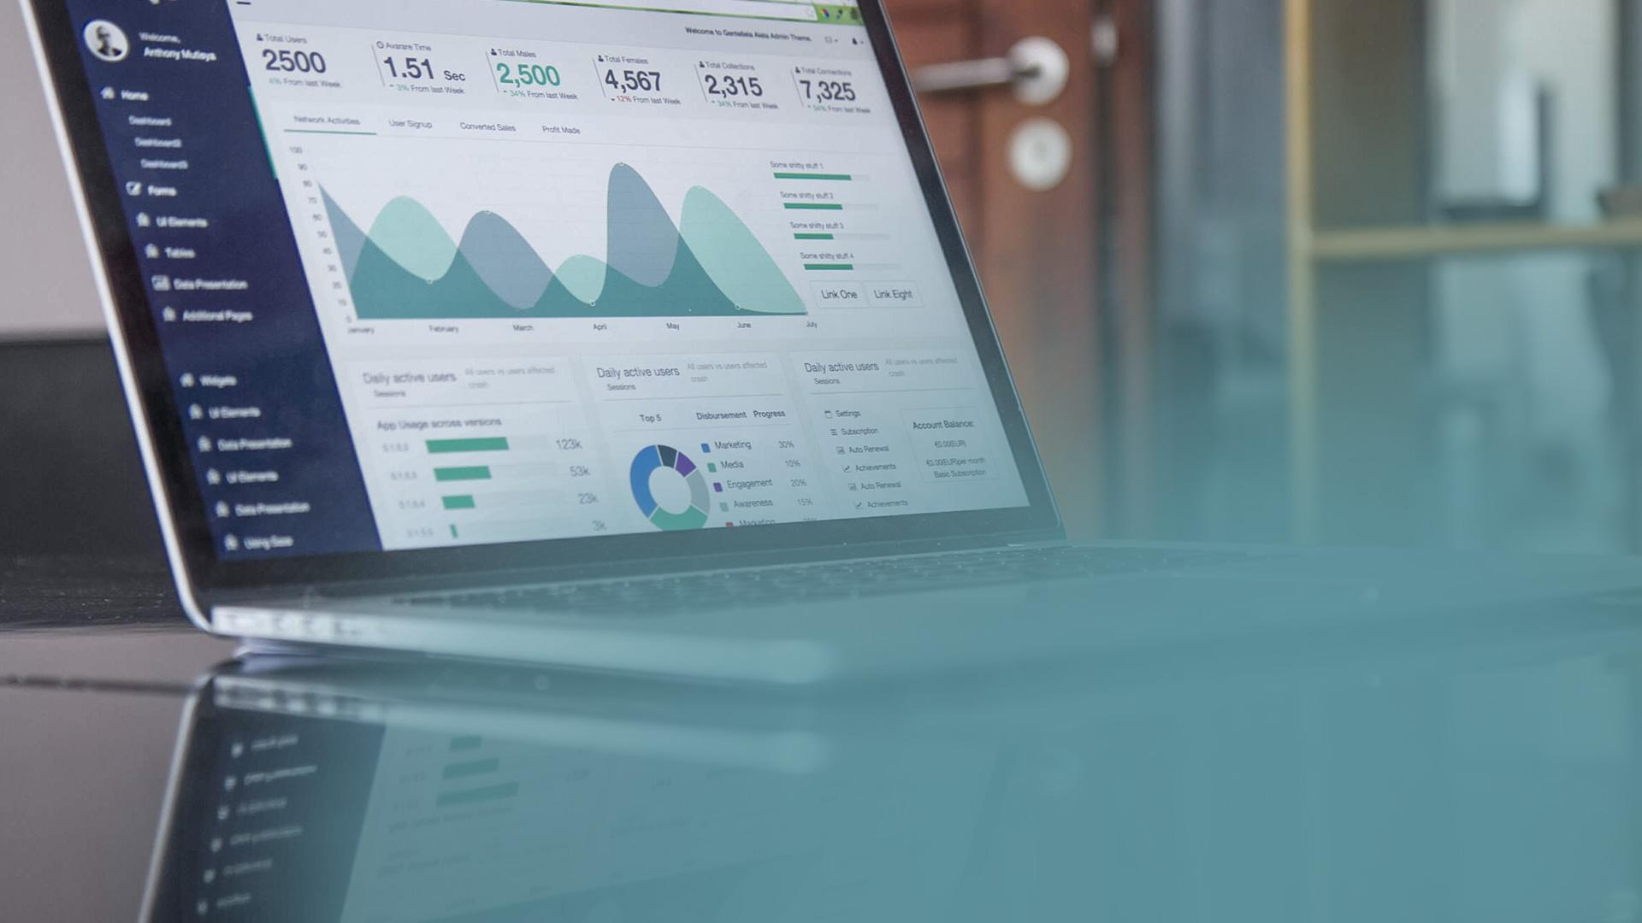
INVESTÍCIA, NA KTOREJ NEMÔŽEŠ PREROBIŤ
Význam biblického desiatku
Notes:
Dnes by sme sa chceli spoločne zamyslieť nad témou: Investícia, na ktorej nemôžeš prerobiť.

Slide 3
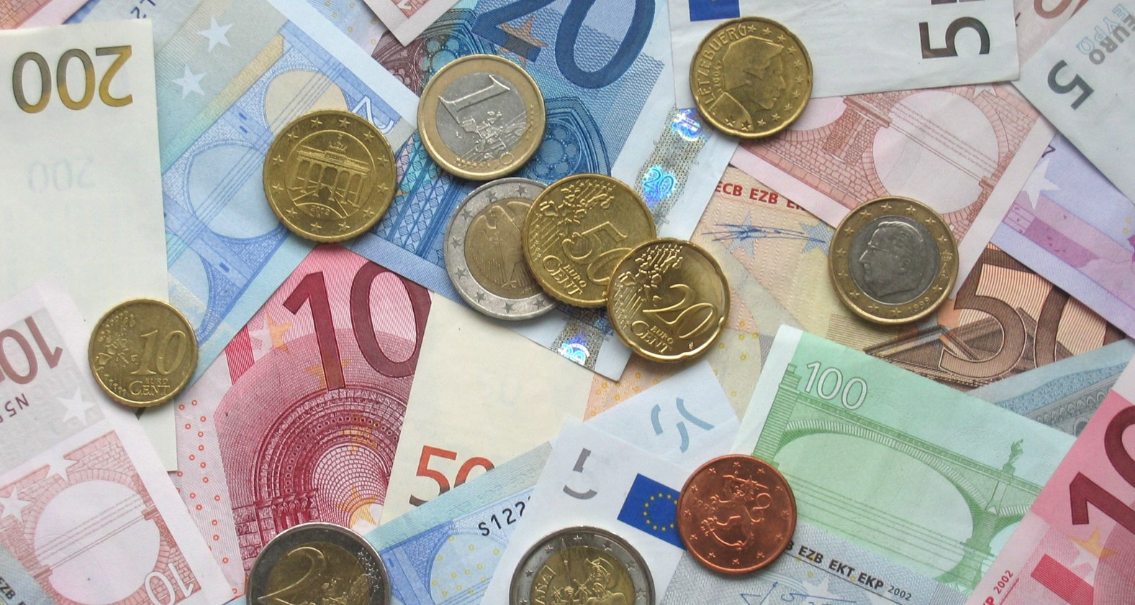
Notes:
Ježiš často hovoril o peniazoch. Šestnásť z jeho 38 podobenstiev sa venovalo nakladaniu s peniazmi a vlastníctvom. V štyroch evanjeliách - Matúša, Marka, Lukáša a Jána, v každom desiatom verši, tzn. celkom v 288 veršoch, sa priamo rieši otázka peňazí či vlastníctva. Z toho je zrejmé, že peniaze sú pre Boha dôležitá téma.

Slide 4
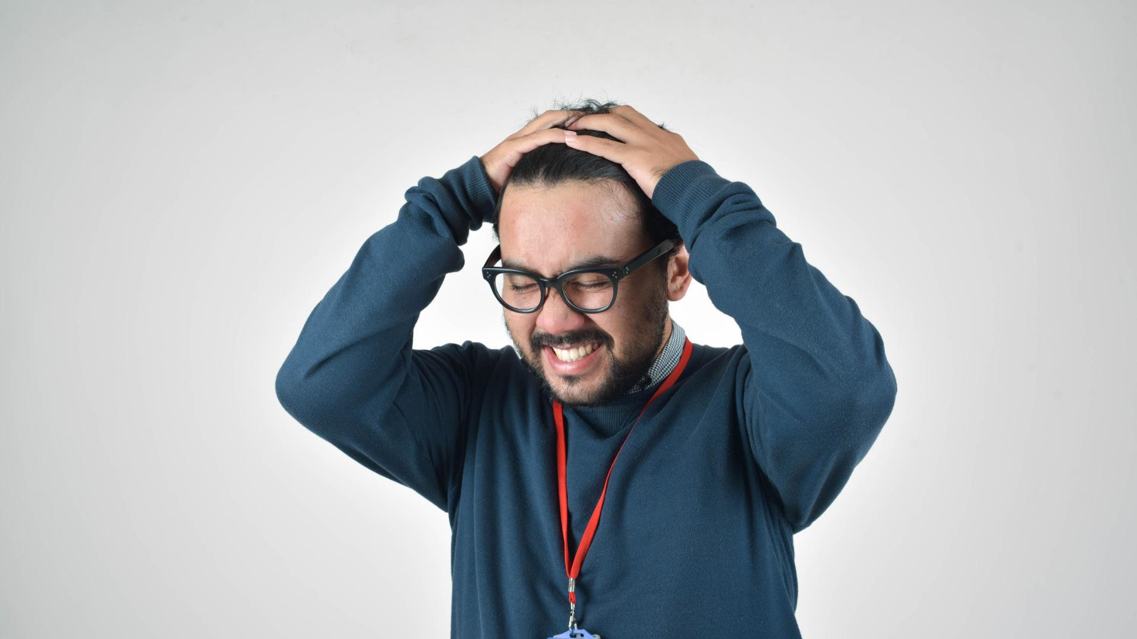
Notes:
Veľa ľudí trávi veľa času trápením sa nad problémami s peniazmi – ako zaplatiť za veci, ktoré chcú a potrebujú. Starajú sa aj nad budúcnosťou. Budú mať dosť, aby z toho vyžili, keď budú na dôchodku? Čo sa stane, keď budú príliš starí a príliš chorí na to, aby mohli naďalej pracovať? Boh nikdy nezamýšľal, že by ste sa vy alebo ja mali niekedy starať nad prítomnosťou alebo budúcnosťou. Pokiaľ mu budeme dôverovať, nebudeme sa musieť starať nad tým, čo s nami bude.

Slide 5
„Nehovorte teda ustarostene: Čo budeme jesť? Čo budeme piť? Čo si oblečieme? Veď toto všetko zháňajú pohania; a váš nebeský Otec predsa vie, že to všetko potrebujete.“
Matúš 6,31-32
Notes:
„Nehovorte teda ustarostene: Čo budeme jesť? Čo budeme piť? Čo si oblečieme? Veď toto všetko zháňajú pohania; a váš nebeský Otec predsa vie, že to všetko potrebujete.“
(Matúš 6,31-32)
Pozrime sa na Boží večný plán na naše zaistenie.

Slide 6
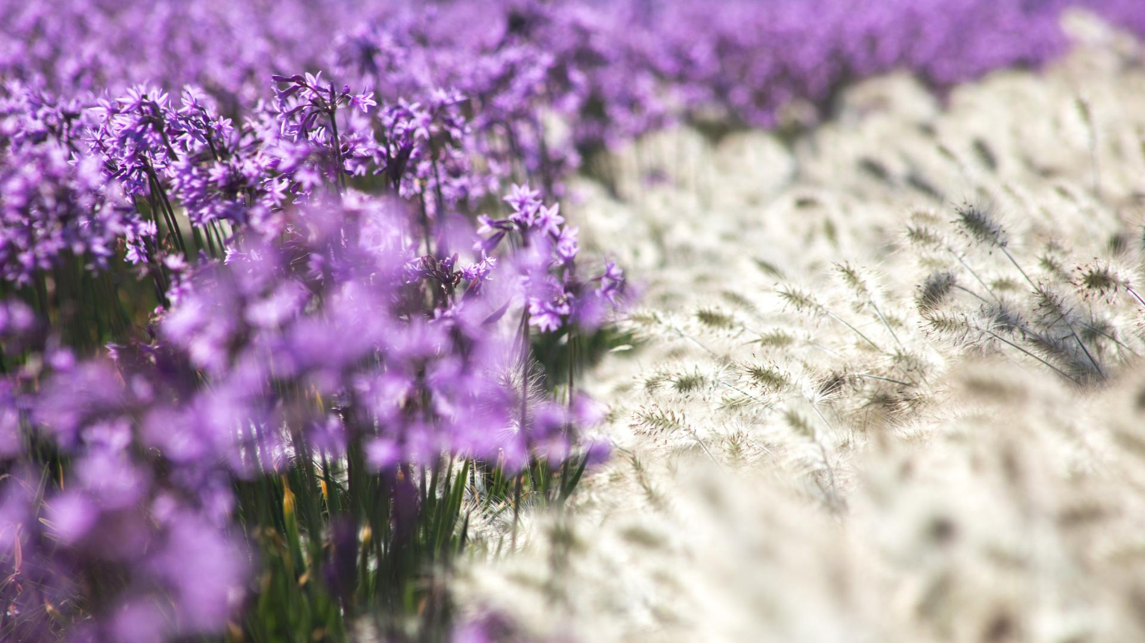
Notes:
Začalo to kedysi v záhrade Eden. Planéta Zem práve vyšla z rúk svojho Stvoriteľa vo všetkej svojej nevýslovnej kráse, nádhere a dokonalosti.

Slide 7
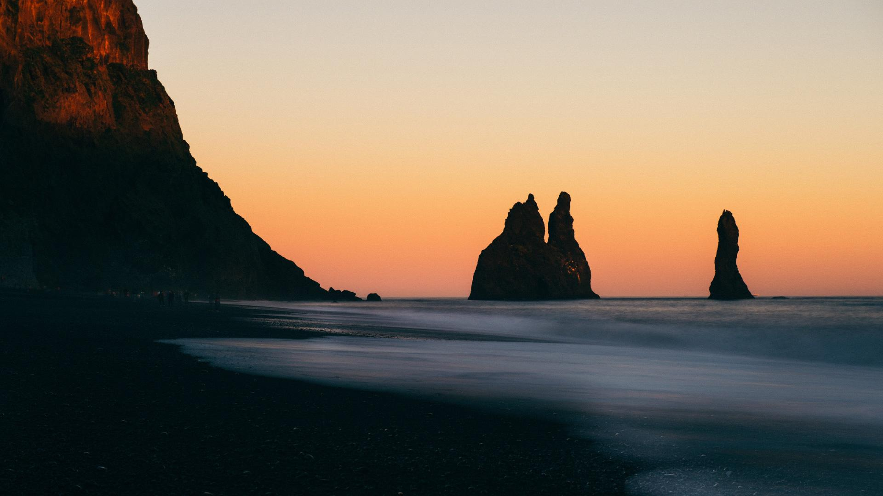
Notes:
Pohladenie majstrovského Umelca lahodilo oku na každom kroku. Úchvatné východy slnka sa vyrovnali len dych vyrážajúcim západom. Pokojné jazerá uložené medzi kopcami…

Slide 8
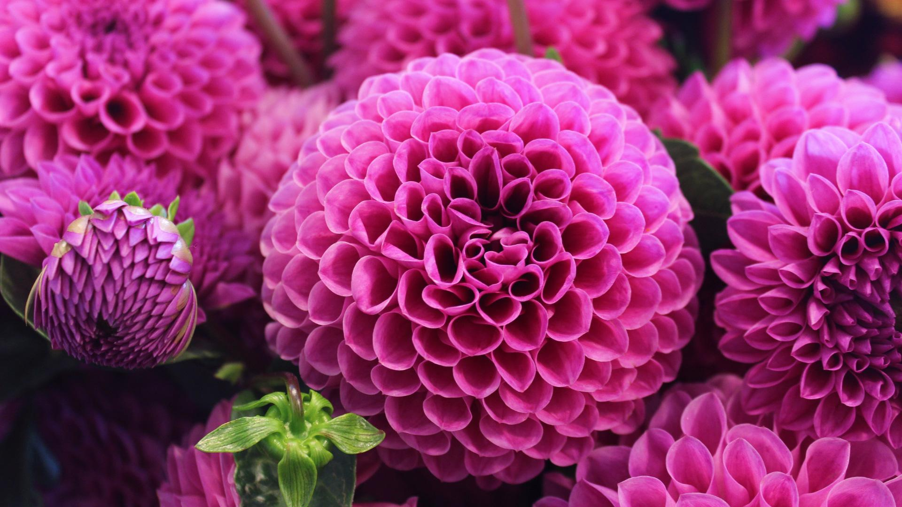
Notes:
Nádherné kvety všetkých farieb a kvitnúci vinič lahodili zmyslom. Spev vtákov napĺňal vzduch ich melodickými piesňami. Zvieratá sa bez strachu hrali a prechádzali sa v bujnej vegetácii. Ako si museli Adam s Evou užívať dokonalý svet, ktorý pre nich Boh vytvoril!

Slide 9
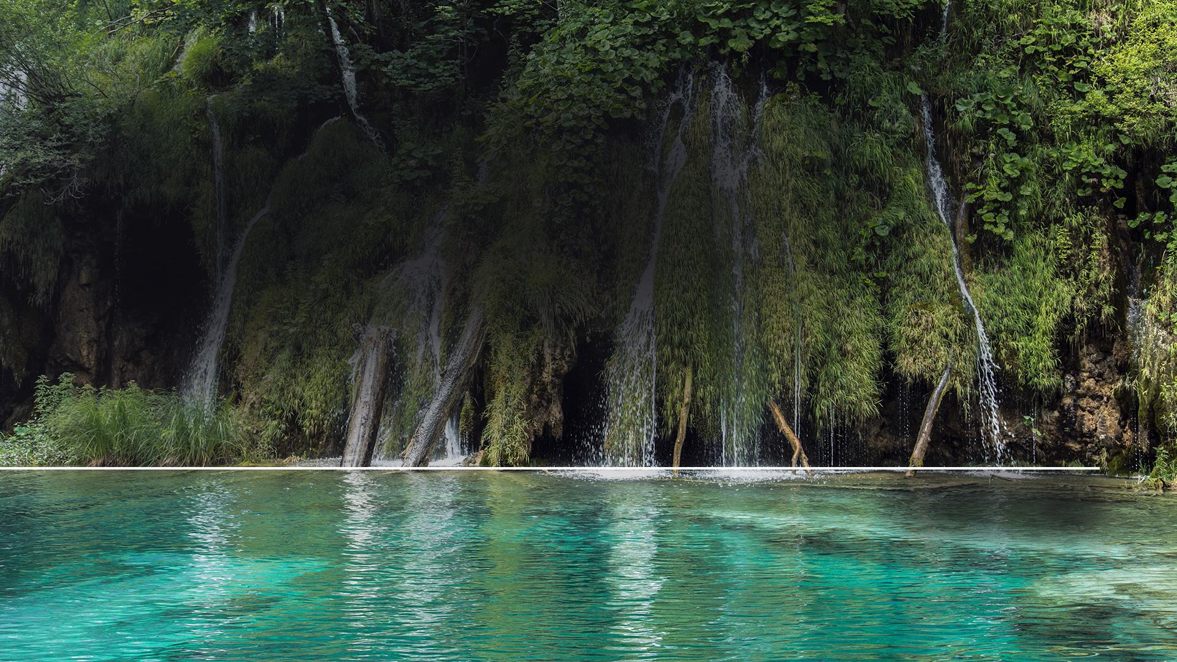
„Hospodin Boh vysadil záhradu v Edene na východe a postavil do nej človeka, ktorého stvárnil.“
Genezis 2,8
Notes:
„Hospodin Boh vysadil záhradu v Edene na východe a postavil do nej človeka, ktorého stvárnil.“ (Genezis 2,8)
Len si predstavte. Niekde uprostred divov a krásy novo stvoreného sveta Boh vytvoril záhradu ako domov pre Adama a Evu. Nielenže im Boh poskytol krásny domov, ale tiež im objasnil, aké skvelé jedlo pre nich pripravil.

Slide 10
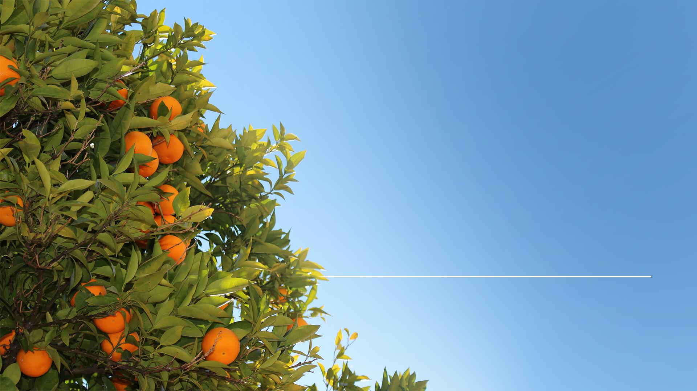
„Potom Boh povedal: Dal som vám všetky semenné rastliny na zemi a všetky stromy, prinášajúce ovocie, v ktorom je semeno, aby vám boli pokrmom.“
Genezis 1,29
Notes:
„Potom Boh povedal: Dal som vám všetky semenné rastliny na zemi a všetky stromy, prinášajúce ovocie, v ktorom je semeno, aby vám boli pokrmom.“ (Genezis 1,29)

Slide 11
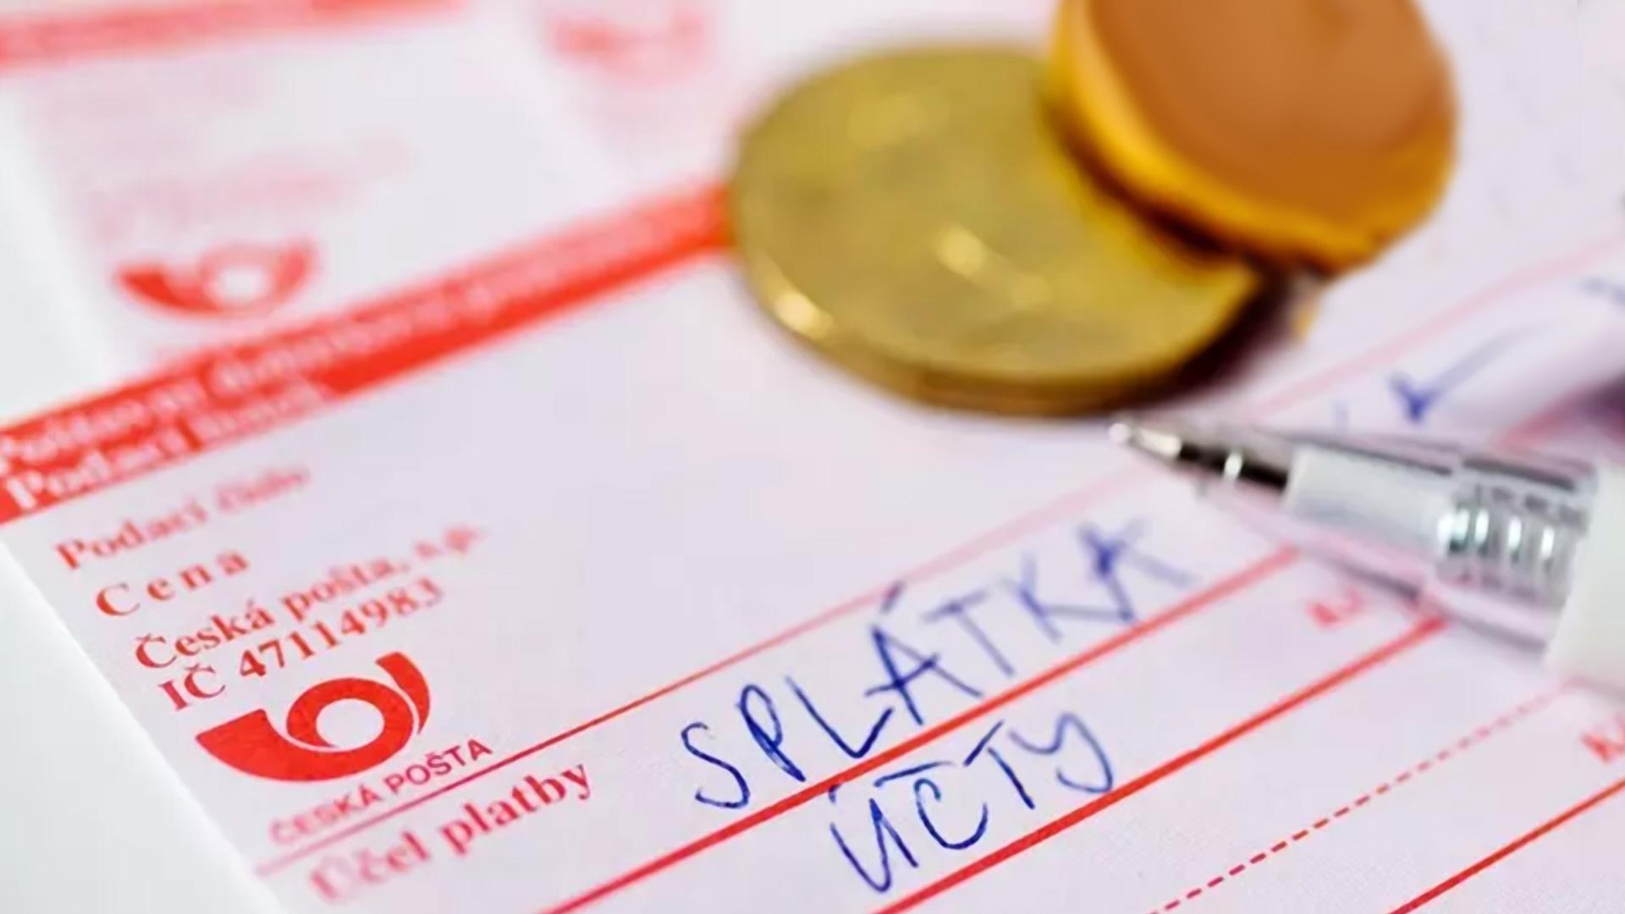
Notes:
Adam s Evou nemuseli platiť účty, ani sa nemuseli starať nad daňami, žiadne zámky ani kľúče, žiadni vandali, lupiči, žiadne nemocnice ani lekárne. Užívali si dokonalé zdravie a nekonečnú mladosť, nehynúcu oddanosť jeden druhému a nesmiernu lásku k Bohu. Boh tiež chcel, aby toto požehnanie zdieľali. Preto povedal:

Slide 12
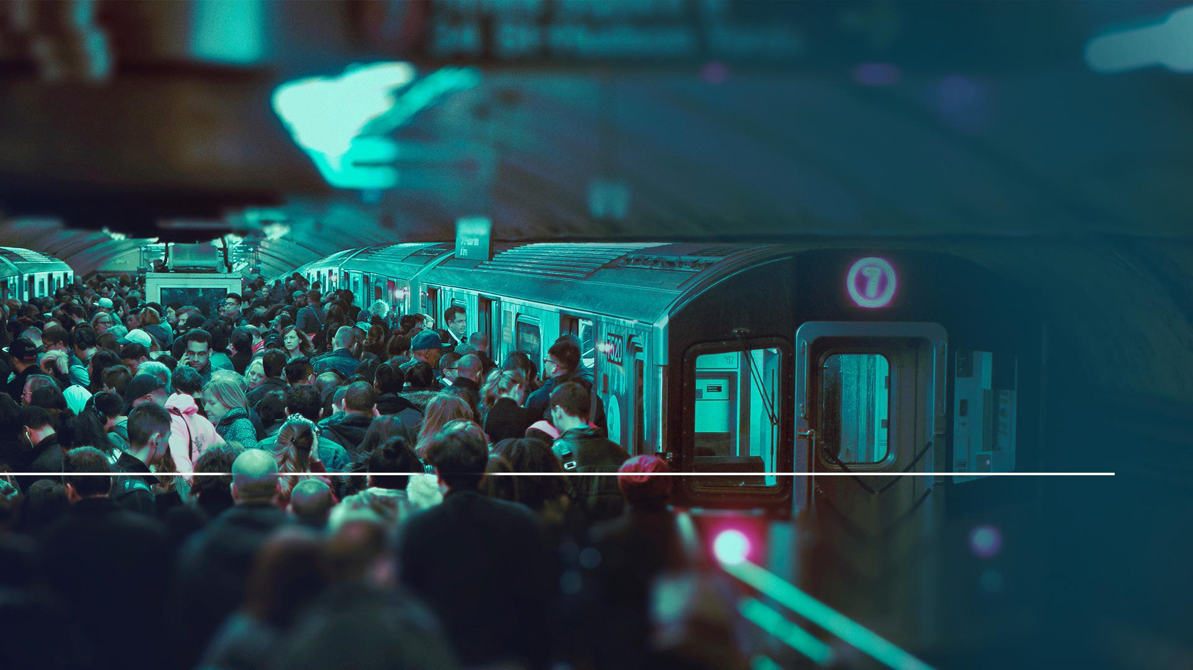
„ Ploďte sa a množte sa, naplňte zem a podmaňte si ju!“
Genezis 1,28
Notes:
„Boh ich požehnal a povedal im: Ploďte sa a množte sa, naplňte zem a podmaňte si ju! Panujte nad morskými rybami, nad nebeským vtáctvom a nad všetkou zverou, čo sa pohybuje na zemi!“ (Genezis 1,28)

Slide 13
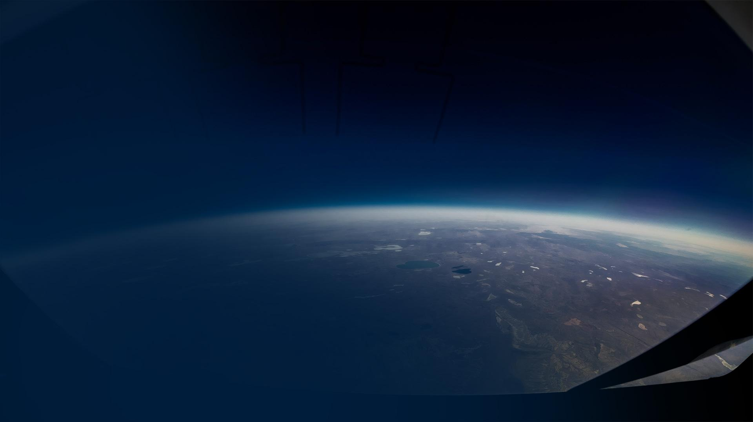
SME SPRÁVCI
BOŽIEHO VLASTNÍCTVA
Notes:
Boh tiež vedel, že ľudstvo by malo mať prácu: úlohy, ktorých vykonanie im bude prinášať radosť. Dal ľudstvu zodpovednosť za dohľad nad novým nádherným svetom.

Slide 14
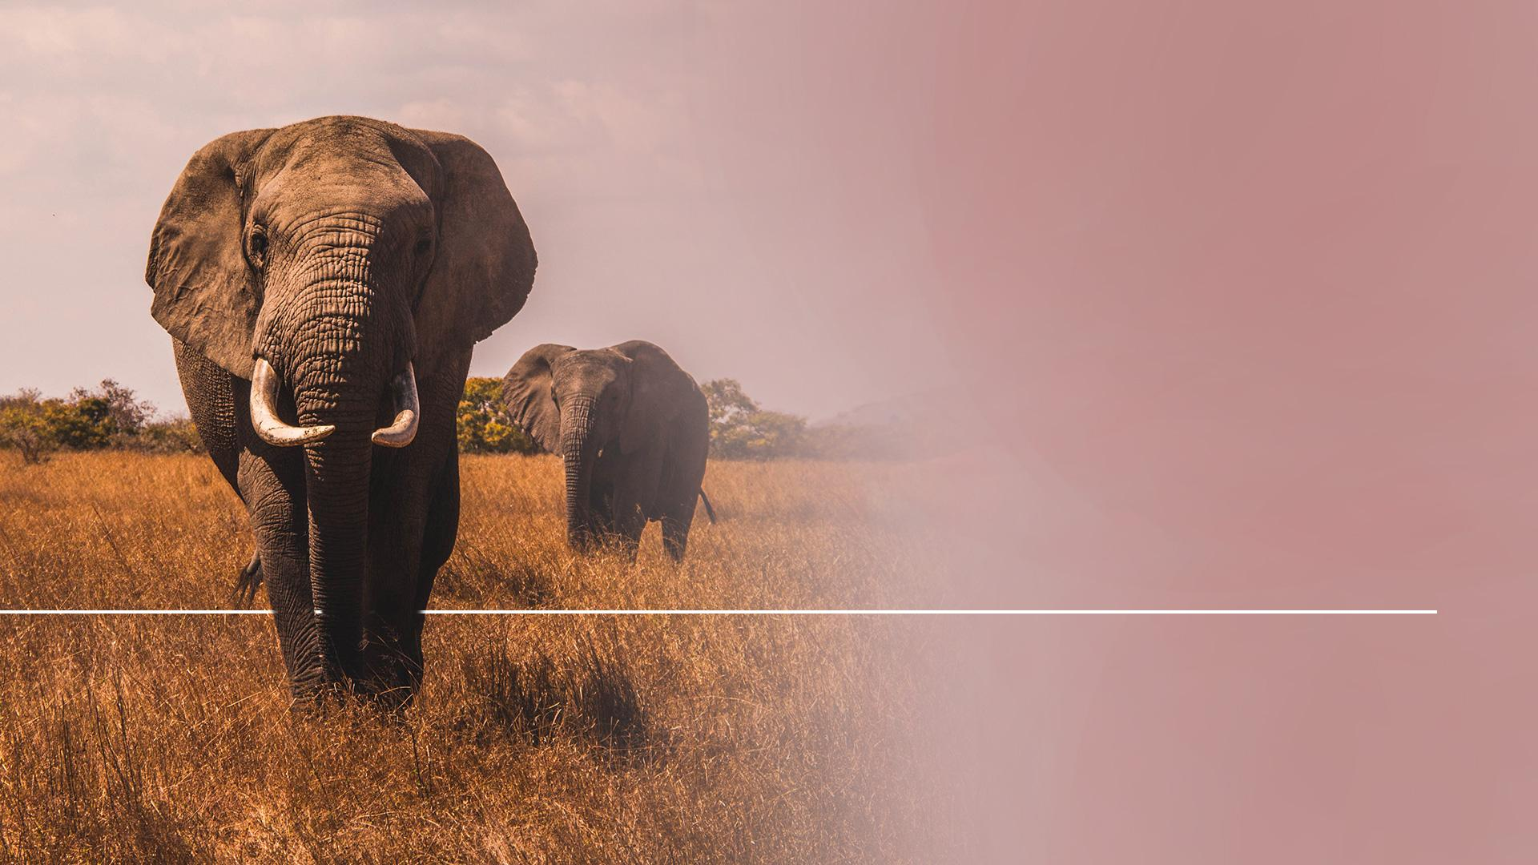
„...Panujte nad morskými rybami, nad nebeským vtáctvom a nad všetkou zverou, čo sa pohybuje na zemi!“
Genezis 1,28
Notes:
Boh povedal Adamovi a Eve: Panujte nad morskými rybami, nad nebeským vtáctvom a nad všetkou zverou, čo sa pohybuje na zemi!“ (Genezis 1,28)

Slide 15
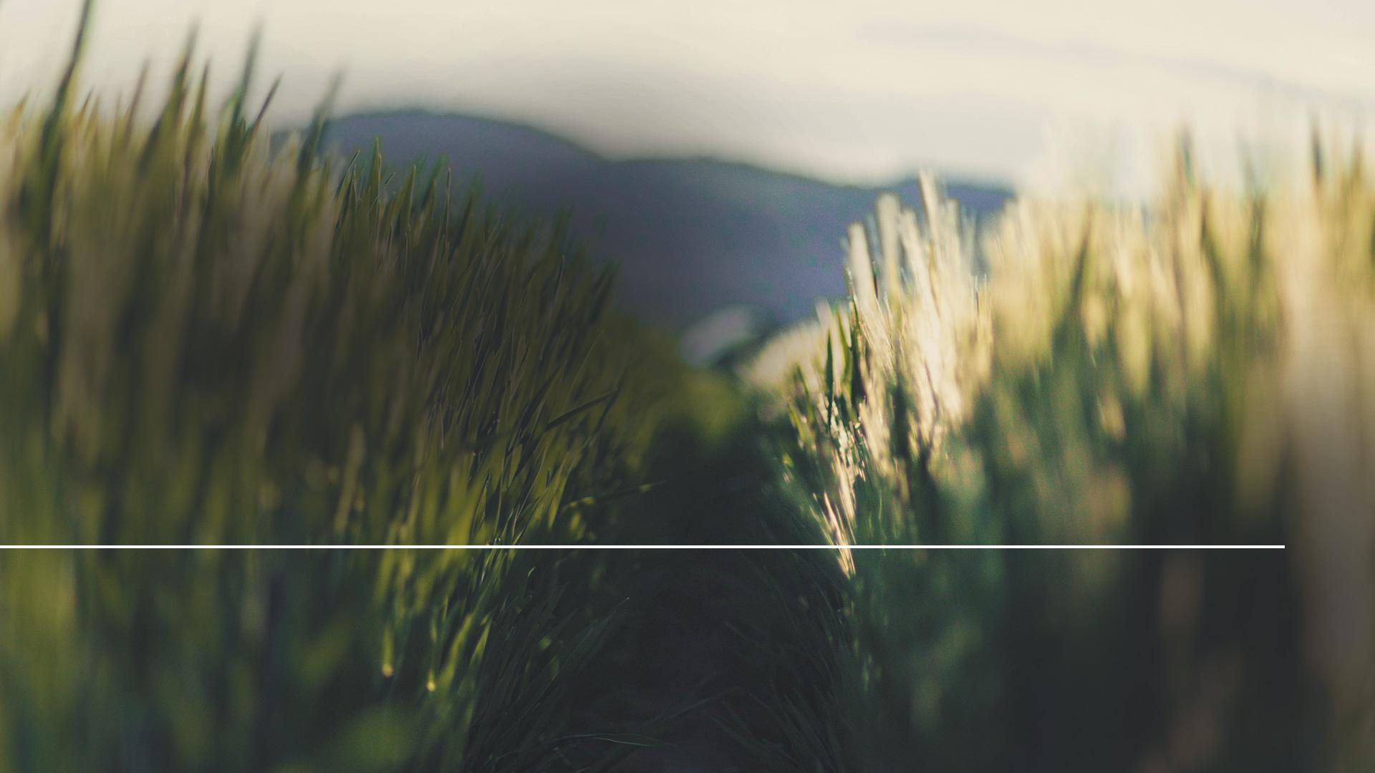
„Hospodin Boh vzal človeka a umiestnil ho v záhrade Eden, aby ju obrábal a strážil.“
Genezis 2,15
Notes:
„Hospodin Boh vzal človeka a umiestnil ho v záhrade Eden, aby ju obrábal a strážil.“ (Genezis 2,15)
Všetko na svete patrí Bohu, ale Boh zveril správcovstvo nad zemou ľuďom.

Slide 16
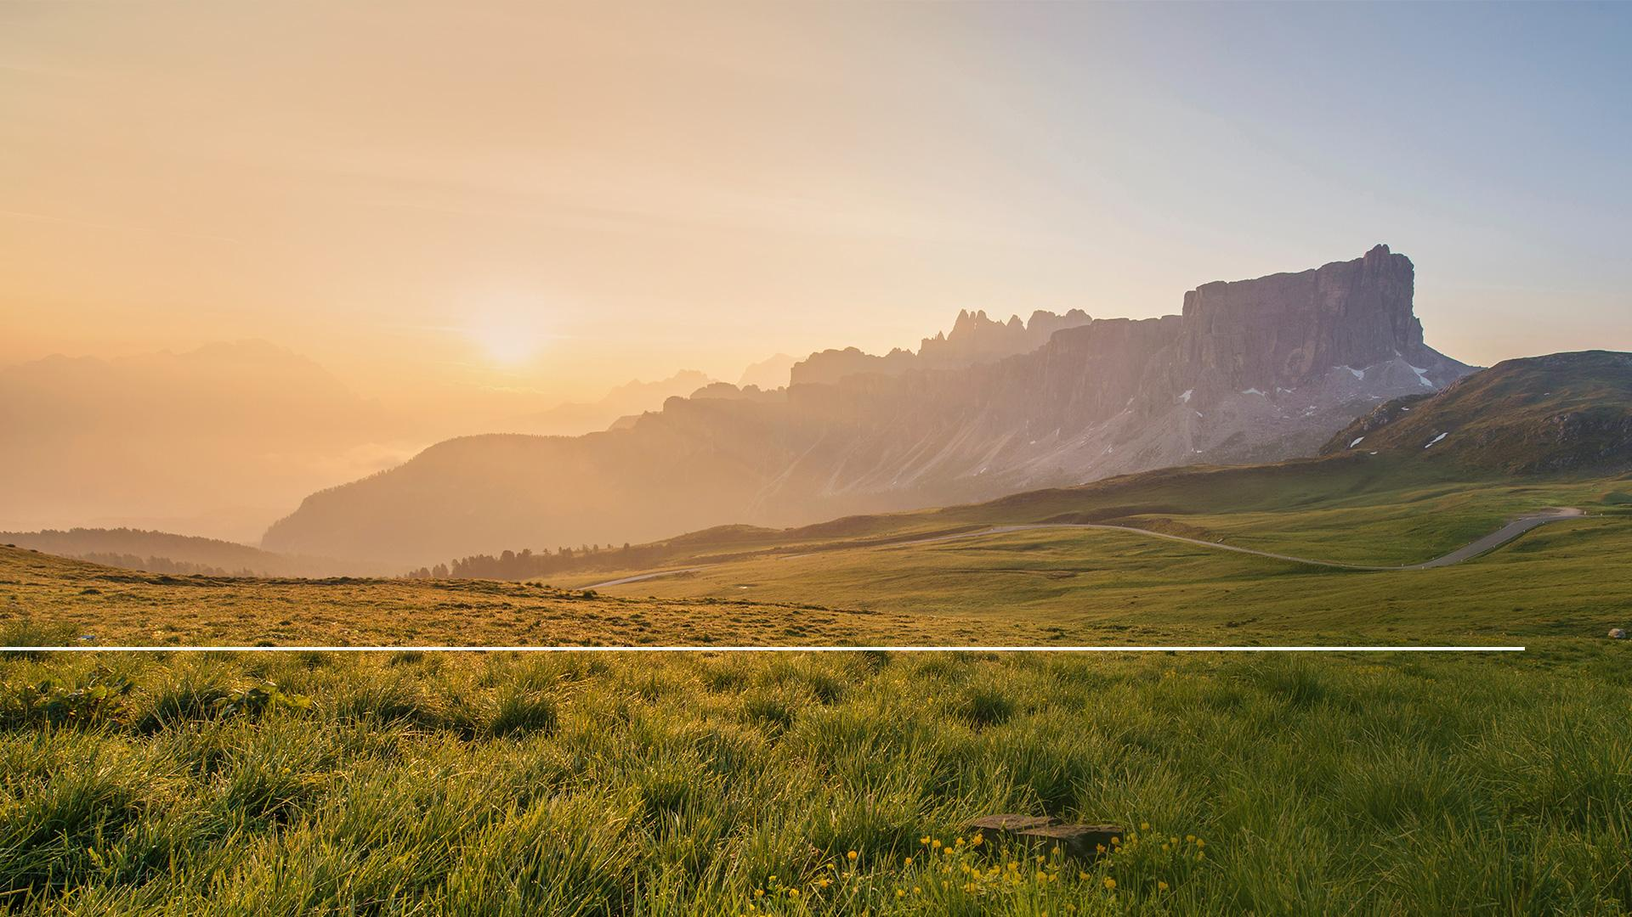
„Hospodinovi patrí zem i to, čo ju napĺňa, svet i tí, čo ho obývajú.“
Žalmy 24,1
Notes:
Biblia hovorí: „Hospodinovi patrí zem i to, čo ju napĺňa, svet i tí, čo ho obývajú.“ (Žalmy 24,1)

Slide 17
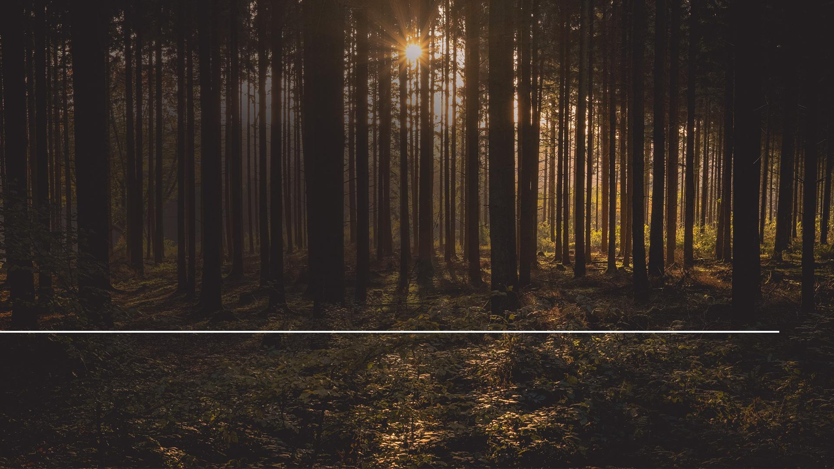
„Lebo moja je všetka lesná zver a na vrchoch dobytka na tisíce.“
Žalmy 50,10
Notes:
A znovu Boh hovorí: „Lebo moja je všetka lesná zver a na vrchoch dobytka na tisíce.“ (Žalmy 50,10)

Slide 18
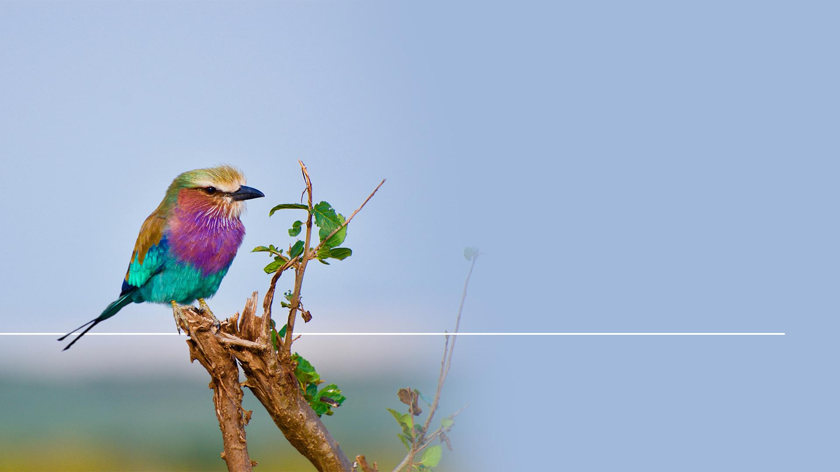
„Poznám všetko vtáctvo hor, moje je všetko, čo sa hýbe na poliach.“
Žalmy 50,11
Notes:
„Poznám všetko vtáctvo hor, moje je všetko, čo sa hýbe na poliach.“ (Žalmy 50,11)

Slide 19
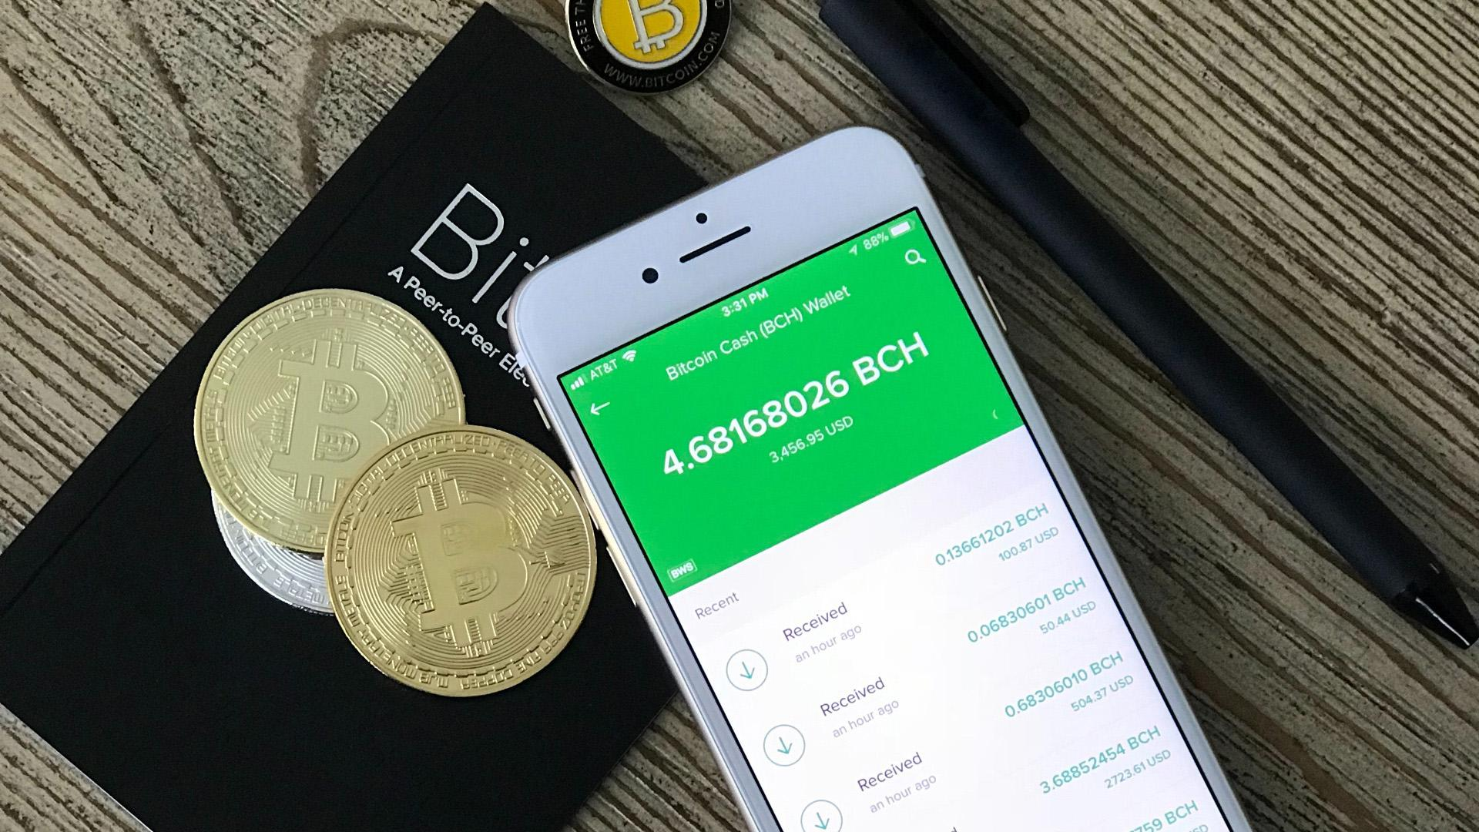
Notes:
Je to Boh, kto nám dáva schopnosť zarábať peniaze. Nám skutočne nič nepatrí. Ako náš Stvoriteľ má Boh nárok na naše vlastníctvo aj na naše životy.

Slide 20
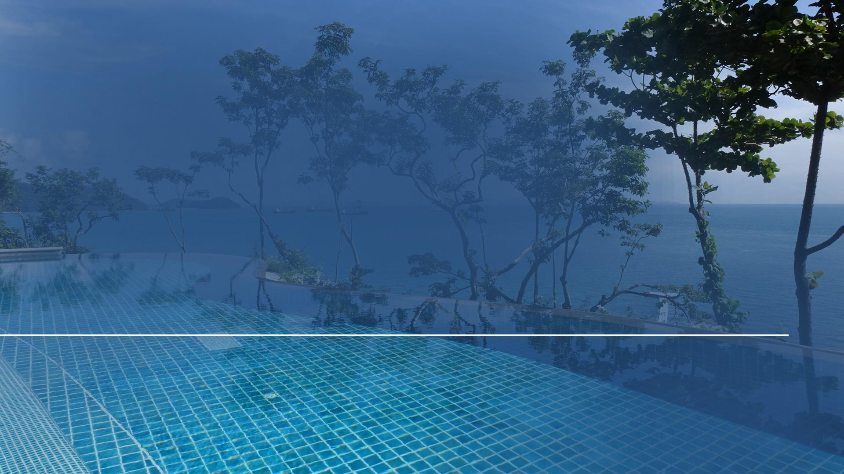
„Pamätaj na Hospodina, svojho Boha, lebo on Ti dáva schopnosť získavať bohatstvo, aby potvrdil svoju zmluvu, ktorú prísahou uzavrel s tvojimi otcami, ako je to dnes.“
Deuteronómium 8,18
Notes:
„Pamätaj na Hospodina, svojho Boha, lebo on Ti dáva schopnosť získavať bohatstvo, aby potvrdil svoju zmluvu, ktorú prísahou uzavrel s tvojimi otcami, ako je to dnes.“ (Deuteronómium 8,18)

Slide 21
Notes:
Webster's New World Dictionary definuje správcu ako: „Niekto, kto funguje ako dohľad nad financiami a majetkom niekoho iného.“ Keď dnes vstúpi osoba do vzťahu ako správca, chce vedieť, čo od neho vlastník očakáva. To je dohovor, ktorý Boh mal s Adamom a Evou, lebo Biblia hovorí:

Slide 22
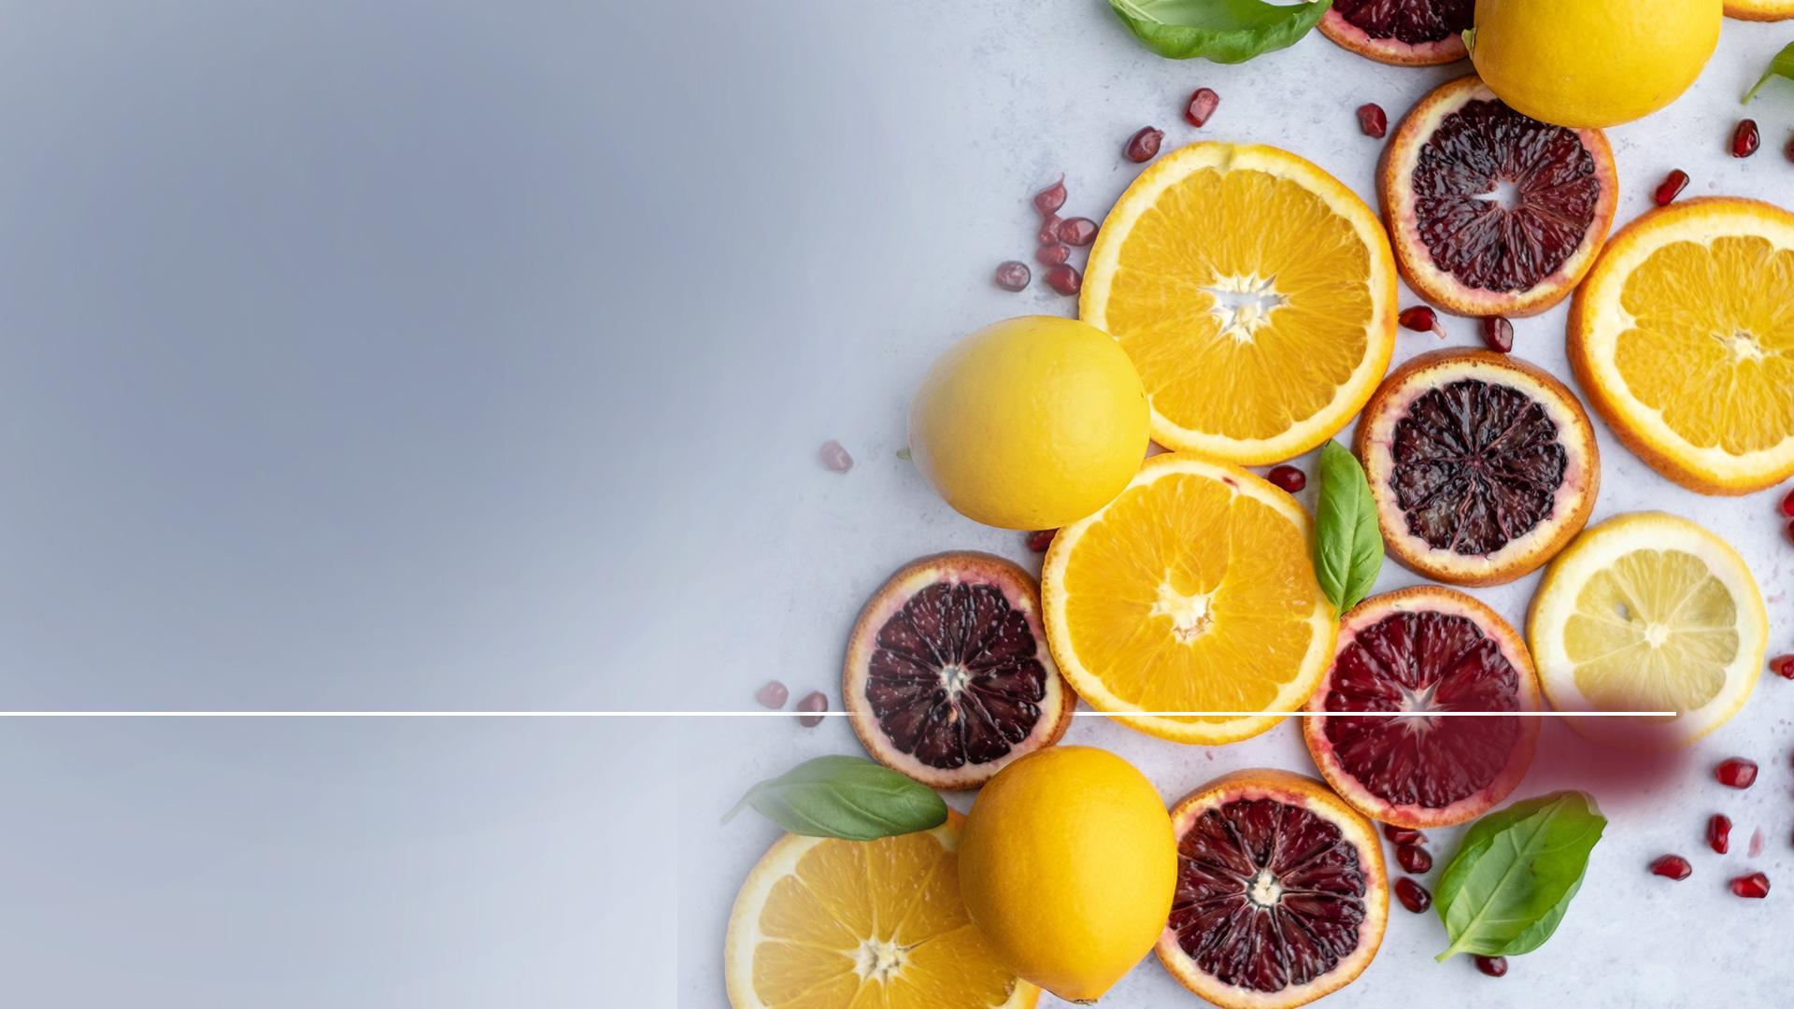
„...možeš jesť zo všetkých stromov záhrady,“
Genezis 2,16
Notes:
„...možeš jesť zo všetkých stromov záhrady,“ (Genezis 2,16)

Slide 23
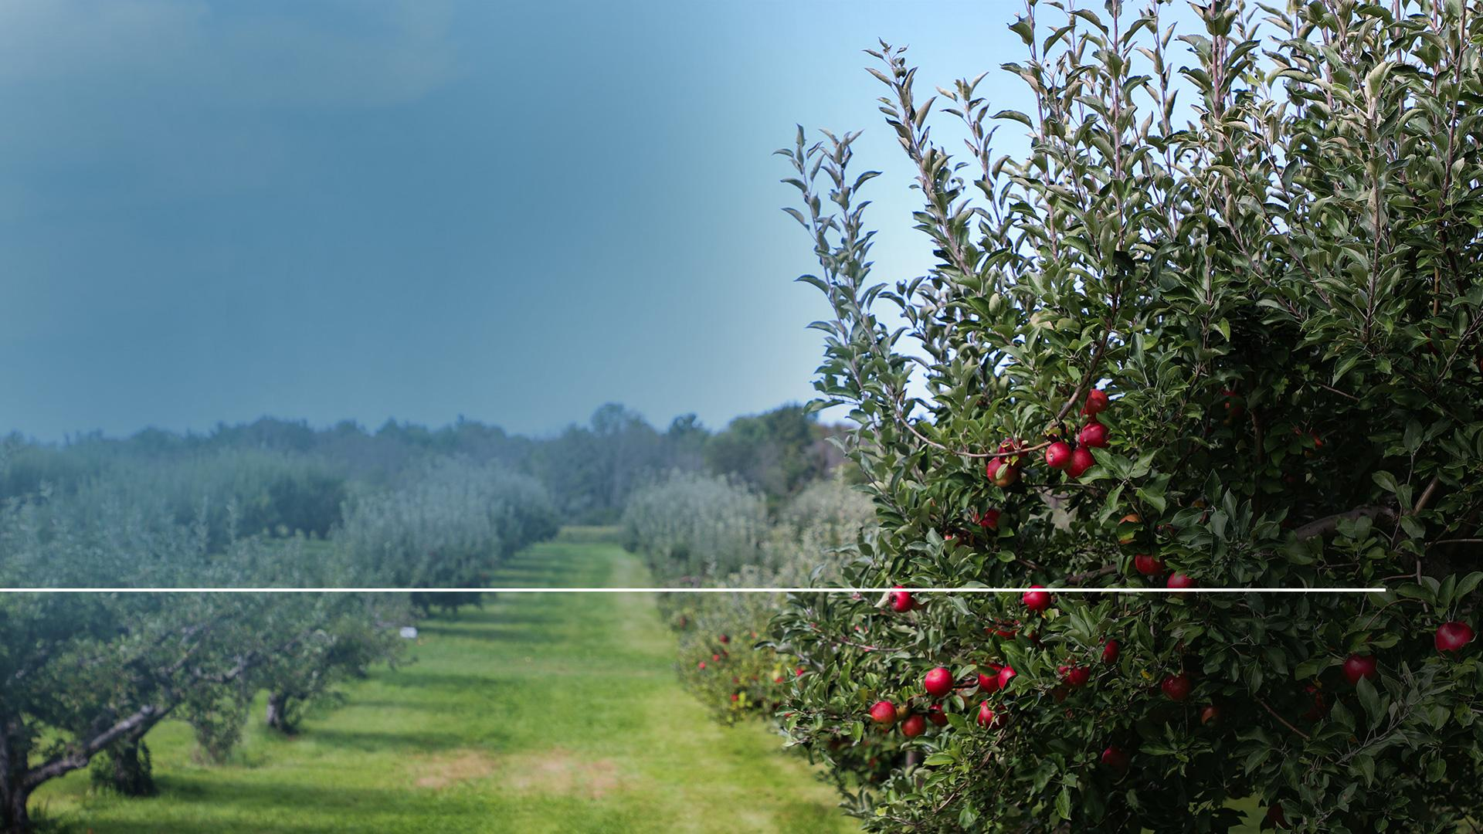
„Ale nejedz zo stromu poznania dobra a zla,…“
Genezis 2,17
Notes:
„Ale nejedz zo stromu poznania dobra a zla,…“ (Genezis 2,17)

Slide 24
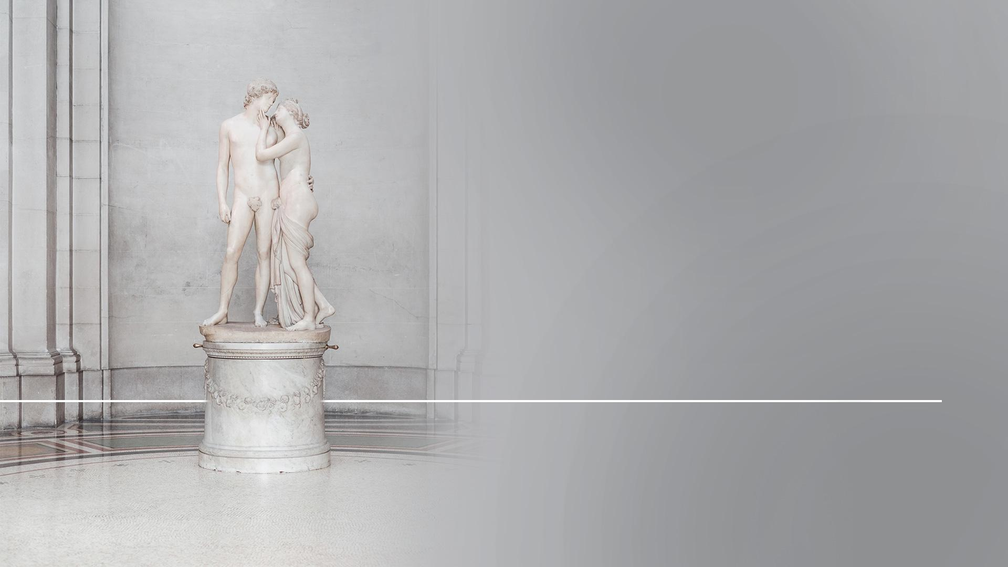
„...lebo v deň, v ktorom by si z neho jedol, určite zomrieš.“
Genezis 2,17
Notes:
„...lebo v deň, v ktorom by si z neho jedol, určite zomrieš.“ (Genezis 2,17)
Adam a Eva mohli jesť zo všetkých ostatných stromov v záhrade, ale nemali jesť ovocie z tohto konkrétneho stromu. Tým, že by poslúchli Boha, by ukázali, že si uvedomujú svoju úlohu ako správcov záhrady. Ak by boli vernými správcami a rozhodli sa ukázať svoju oddanosť voči Bohu, mohli žiť večne vo svete, ktorý bol rajom! Adam a Eva zlyhali v tejto jednoduchej skúške, ktorú od nich Boh vyžadoval: Stali sa nevernými správcami a stratili všetko: svoj domov v záhrade, nesmrteľnosť, lásku, šťastie, bezpečie, čisté svedomie a možnosť hovoriť s Bohom tvárou v tvár. Padli z kráľovskej vznešenosti do otroctva.
A za tým všetkým sa radoval Satan, spurný anjel, ktorý dúfal, že získa kontrolu nad zemou raz a navždy. Avšak Satanovo panstvo bolo otrasené vstupom Krista na svet o niekoľko storočí neskôr. Satanovým plánom bolo zviesť Božieho Syna rovnako ľahko, ako zviedol Adama a Evu. Satan čakal, kým sa Ježiš bude štyridsať dní postiť.

Slide 25
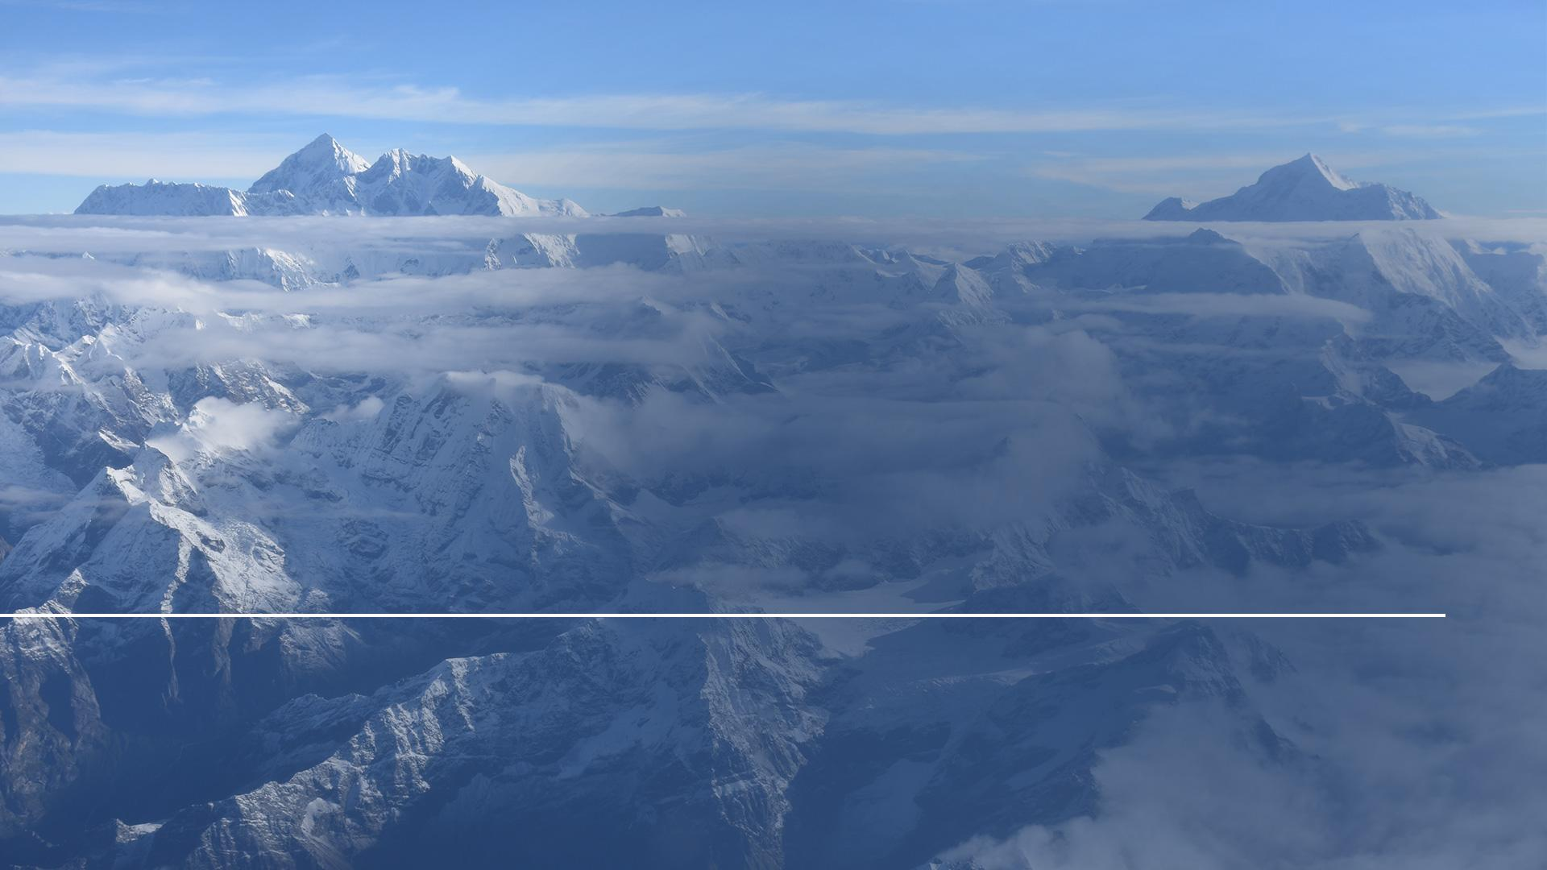
„Nato ho diabol vzal na veľmi vysoký vrch, ukázal mu všetky kráľovstvá a ich slávu…“
Matúš 4,8
Notes:
„Nato ho diabol vzal na veľmi vysoký vrch, ukázal mu všetky kráľovstvá a ich slávu…“ (Matúš 4,8)

Slide 26
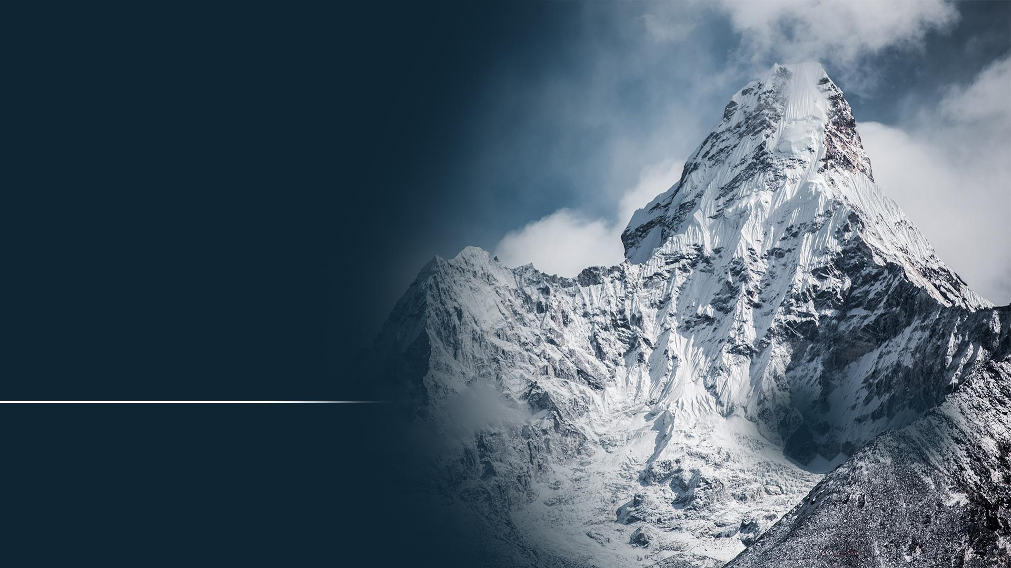
„…A povedal mu: ‚Toto všetko ti dám, ak padneš predo mnou a budeš sa mi klaňať.‘“
Matouš 4,9
Notes:
„…A povedal mu: ‚Toto všetko ti dám, ak padneš predo mnou a budeš sa mi klaňať.‘“ (Matúš 4,9)
Satan dúfal, že Ježiša naláka na pozemské kráľovstvo, ale neuspel. Veci, ktoré Satan ponúkal Kristovi, totiž vôbec neboli jeho. Ukradol túto planétu vďaka podvodu a klamu. A Ježiš nepredá svoj vzťah s Otcom za veci tohto sveta. Nakoniec bol Satanov osud spečatený na Golgote. Vďaka Kristovej smrti na kríži bol Satan porazený! Kristova smrť umožnila obnovu planéty Zeme. Všetkým, čím sme a všetko, čo máme nám bolo umožnené Kristovým večným darom ľudskej rodine. Či už ho milujeme, alebo nie, celý náš život a všetko, čo máme, je jeho vlastníctvom.

Slide 27
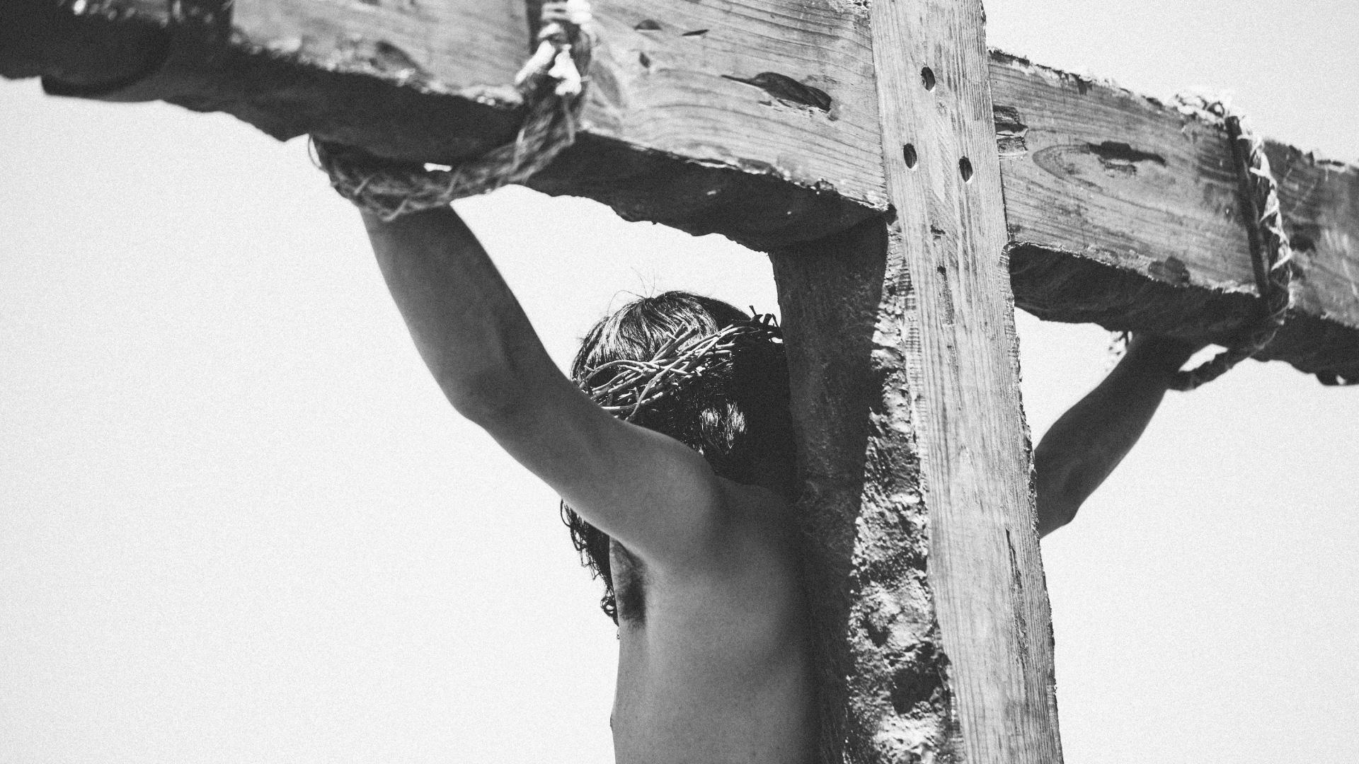
Notes:
Nielen, že je naším Stvoriteľom, ale aj naším Vykupiteľom. A podobne ako Adam a Eva, aj my sme Božími správcami toho, čo nám zveril.
Čo teda od nás očakáva?

Slide 28
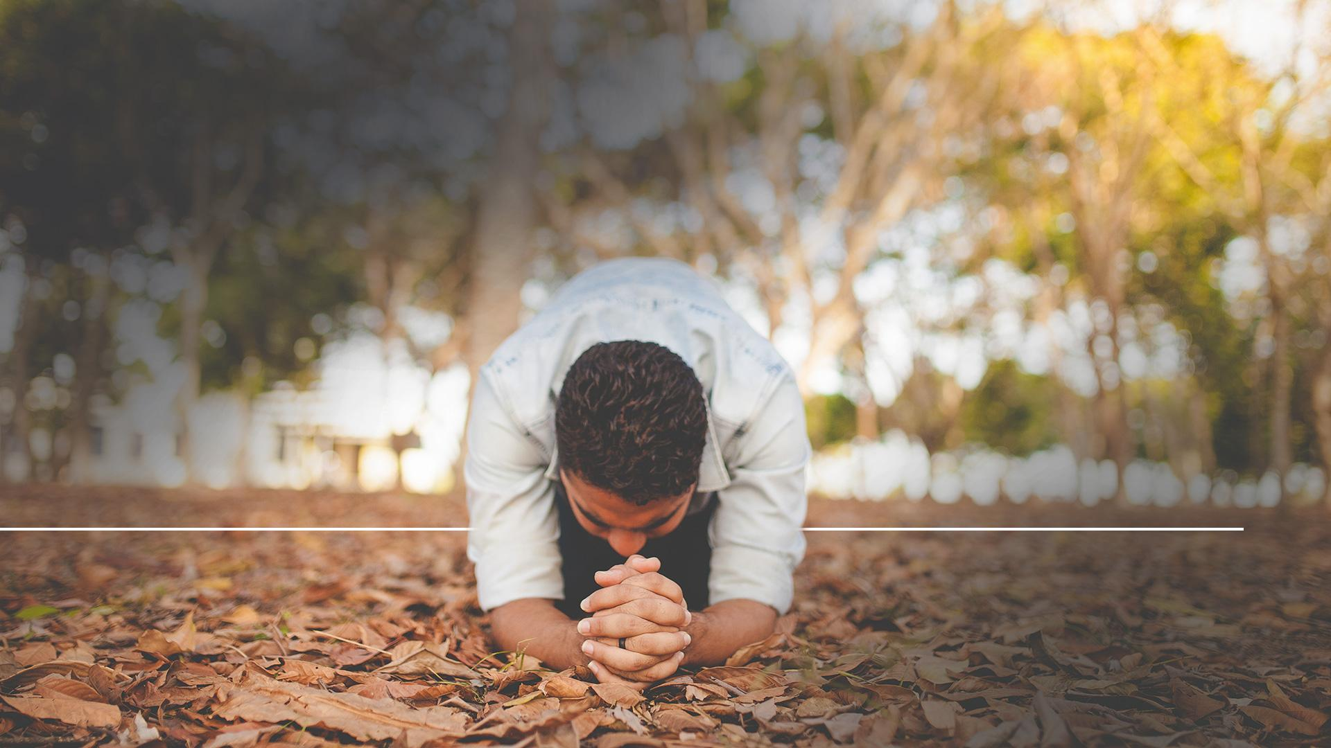
„Od správcov sa nežiada nič iné, len aby sa každý preukázal ako verný.“
1. Korinťanom 4,2
Notes:
„Od správcov sa nežiada nič iné, len aby sa každý preukázal ako verný.“ (1. Korinťanom 4,2)
Chcem byť verným správcom. A čo vy? Ale čo je to, čo sme vlastne dostali do správy?

Slide 29
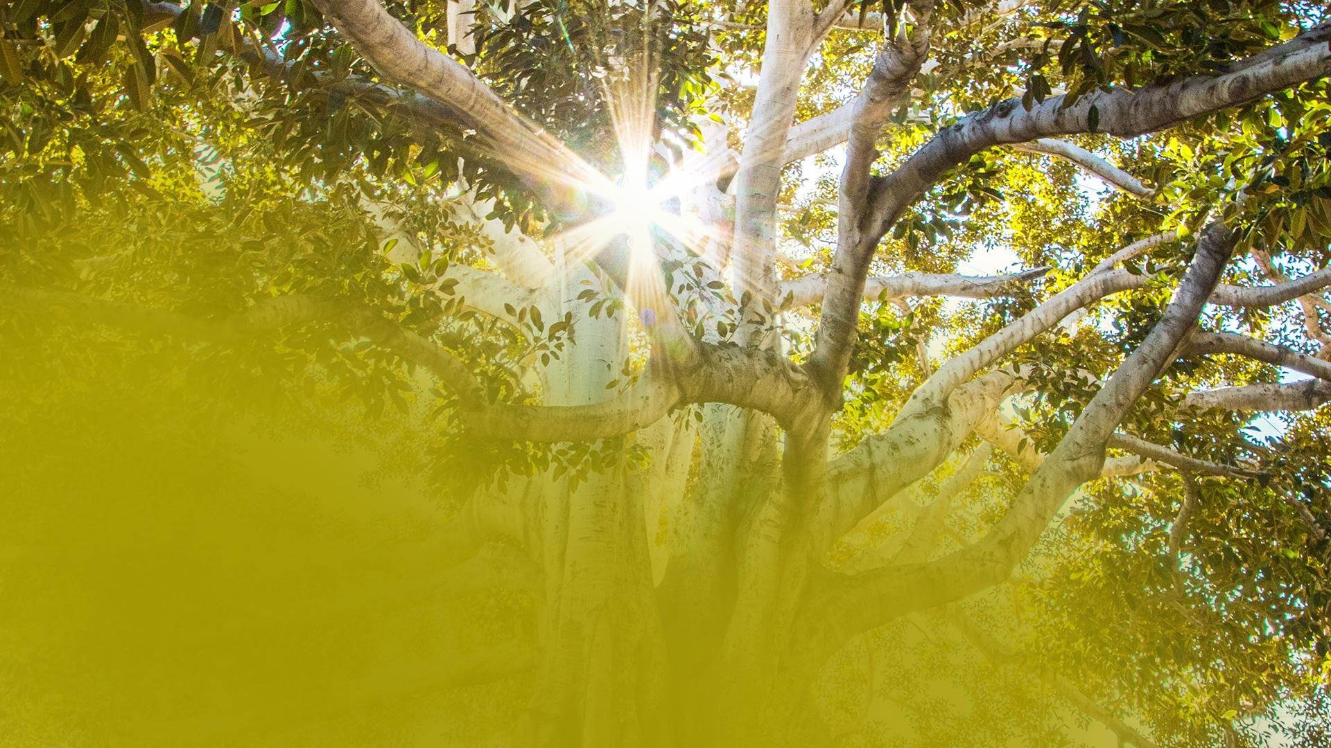
SME SPRÁVCI
Notes:
Najväčším Božím darom je sám život. Apoštol Pavol vyhlásil:

Slide 30
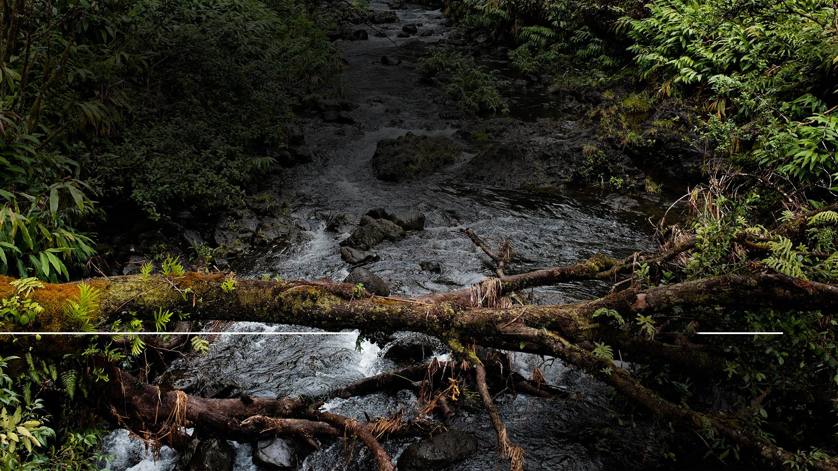
„Boh, ktorý stvoril svet a všetko, čo je v ňom,... veď on dáva všetkému život, dych a všetko.“
Skutky apoštolov 17,24–25
Notes:
„Boh, ktorý stvoril svet a všetko, čo je v ňom,... veď on dáva všetkému život, dych a všetko.“ (Skutky apoštolov 17,24–25)
Náš život má svoj pôvod u Boha a on nás tiež pri živote udržuje. Každý tlkot nášho srdca, každý nádych, každá časť v našom tele je Božím darom.

Slide 31
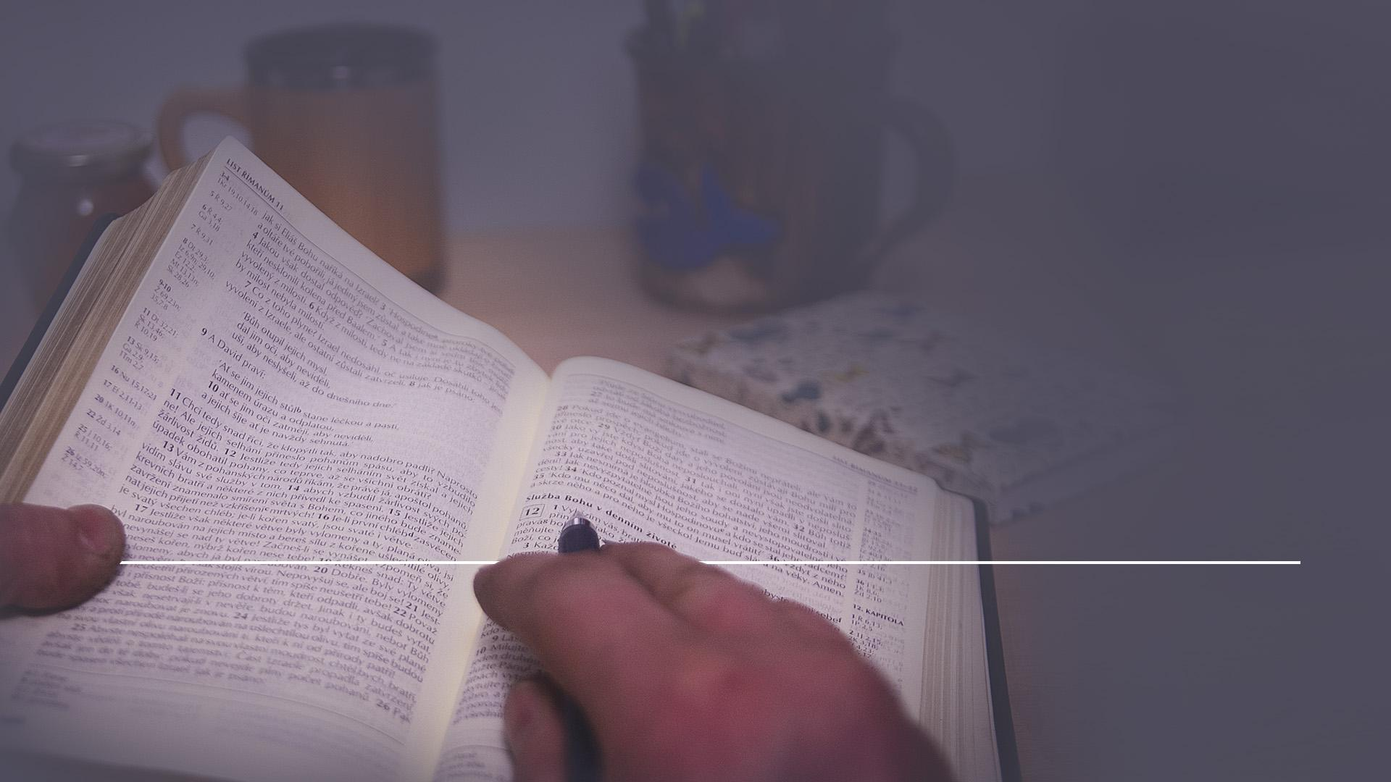
„Povzbudzujem vás teda, bratia, pre Božie milosrdenstvo, aby ste prinášali svoje telá ako živú, svätú, Bohu príjemnú obetu, ako svoju duchovnú bohoslužbu.“
Rimanom 12,1
Notes:
Pavol napísal: „Povzbudzujem vás teda, bratia, pre Božie milosrdenstvo, aby ste prinášali svoje telá ako živú, svätú, Bohu príjemnú obetu, ako svoju duchovnú bohoslužbu.“ (Rimanom 12,1)
„Živá obeť“ znamená bezvýhradné odovzdanie sa, či podriadenie sa Kristovi a jeho vedeniu v našom živote.

Slide 32
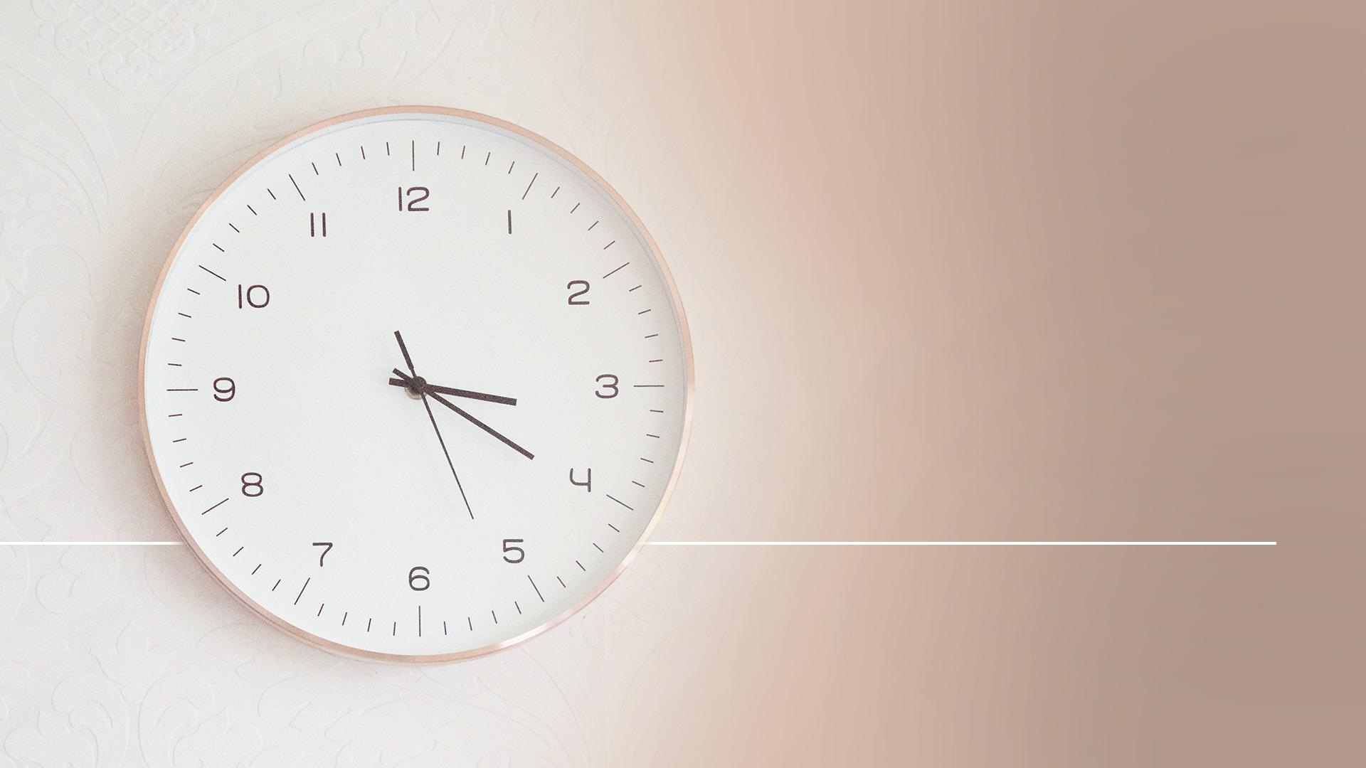
„Viete o Ježišovi z Nazareta, ako ho Boh pomazal Duchom Svätým a mocou, takže chodil, dobre robil a liečil všetkých...“
Skutky apoštolov 10,38
Notes:
„Viete o Ježišovi z Nazareta, ako ho Boh pomazal Duchom Svätým a mocou, takže chodil, dobre robil a liečil všetkých...“ (Skutky apoštolov 10,38)
On je naším príkladom. Máme nasledovať jeho príklad v nesebeckej službe druhým.

Slide 33
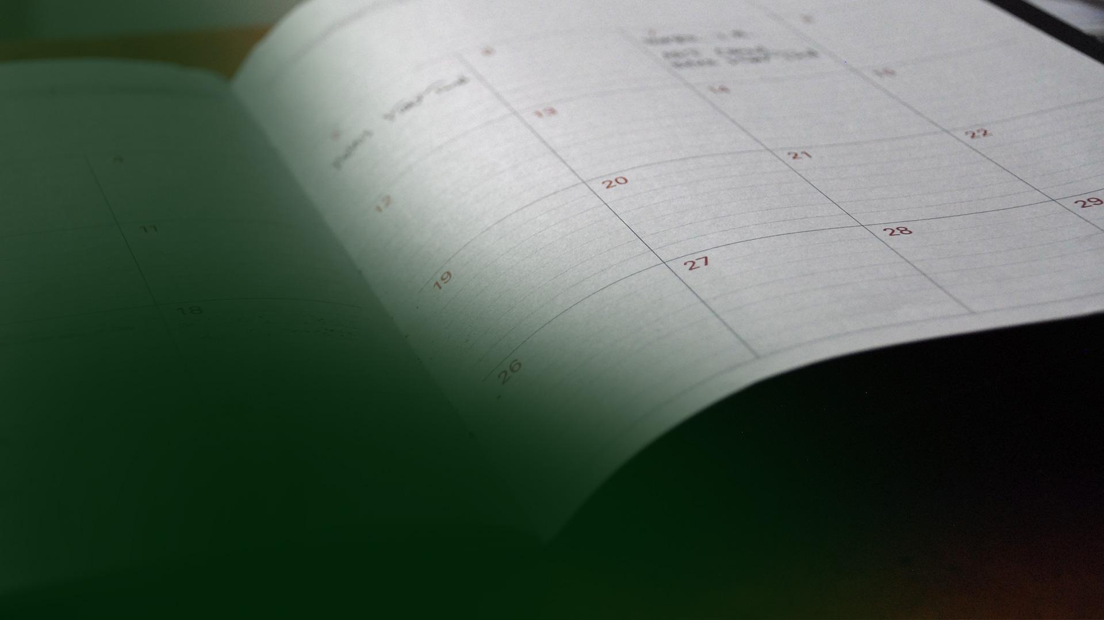
SME SPRÁVCI
BOŽIEHO ČASU,
KTORÝ NÁM BOH DAL
Notes:
Nie sme len správcami daru života, ale sme aj správcami svojho času. Niekto povedal toto: „Čas je materiál, z ktorého je vyrobený nás život.“
Žalmista žiadal Boha:

Slide 34
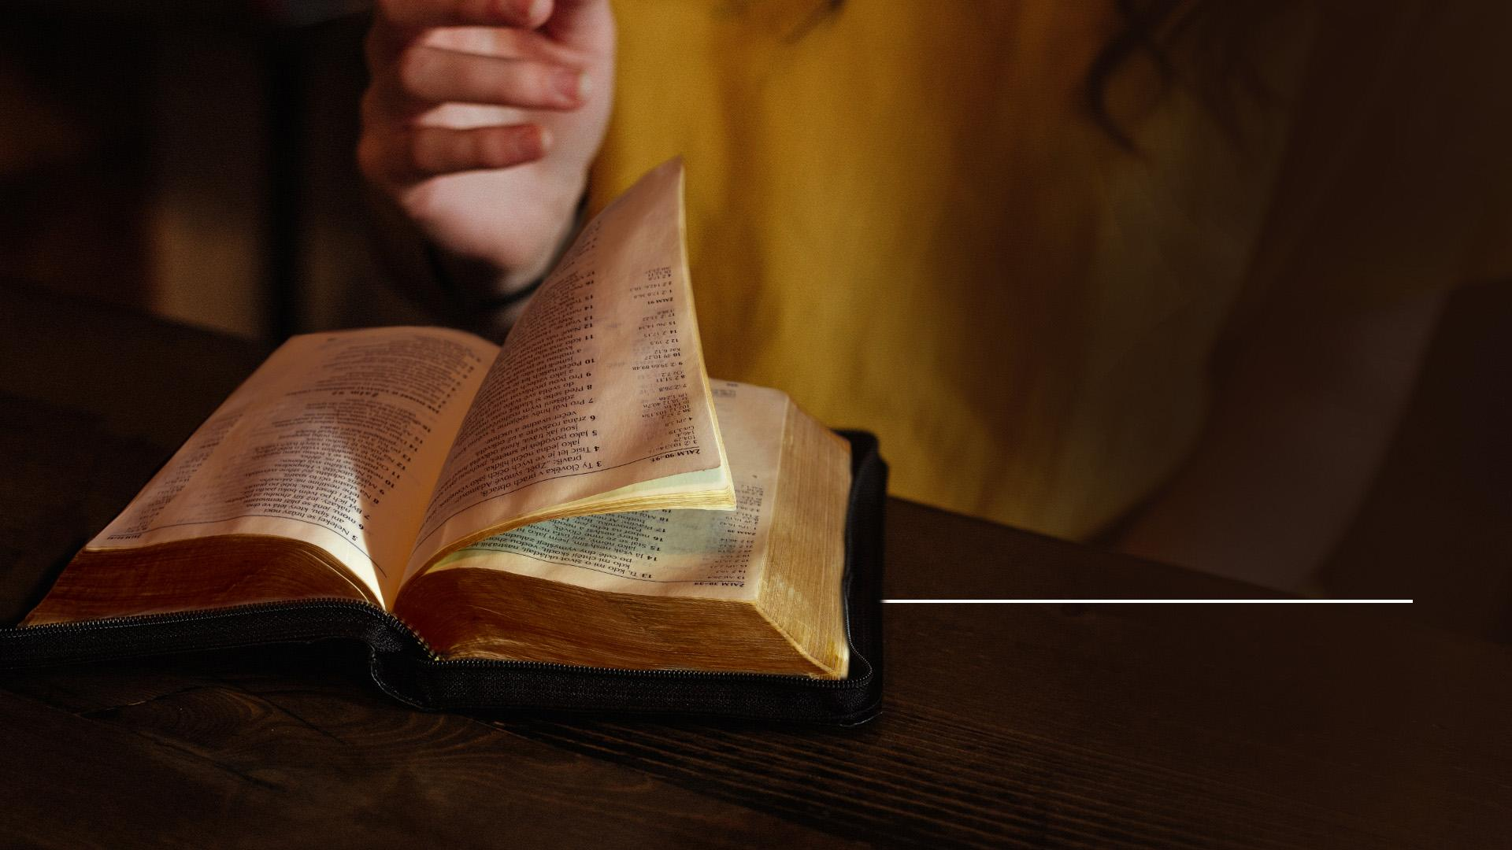
„Nauč nás počítať naše dni, aby sme získali múdre srdce.“
Žalmy 90,12
Notes:
„Nauč nás počítať naše dni, aby sme získali múdre srdce.“ (Žalmy 90,12)

Slide 35
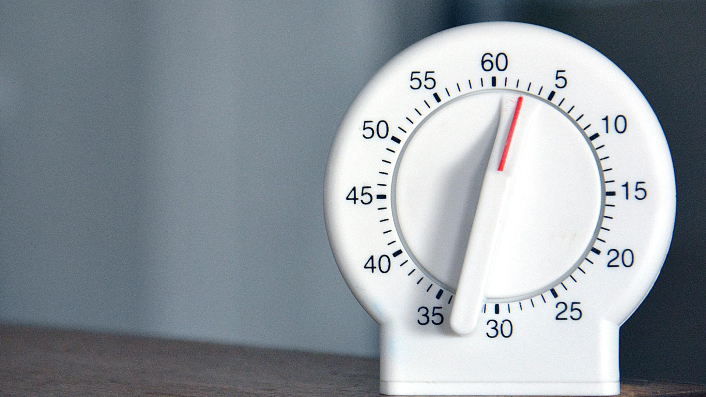
Notes:
Mrhať časom znamená mrhať životom – premárniť talenty, ktoré sám Boh dal každému, mužom i ženám. Každý človek má rovnaký počet hodín za deň, rovnaký počet minút za hodinu a bude sa zodpovedať za to, ako sa rozhodol svoj čas využívať. Boh nás tiež žiada, aby sme mu vyhradili určitý časový úsek – sobotu – siedmy deň týždňa – a využili tieto hodiny na uctievanie nášho Stvoriteľa. Zatiaľ čo náš všetok čas patrí Bohu, žiada nás, aby sme siedmy deň, sobotu, venovali spoločenstvo s ním, spočinuli v jeho Slove a aby sme načerpali občerstvenie z jeho zasľúbenia. Pozýva nás, aby sme odložili každotýždenný tlak z práce, nakupovania a svetskej záležitosti a pamätali na svojho Stvoriteľa a Vykupiteľa.

Slide 36
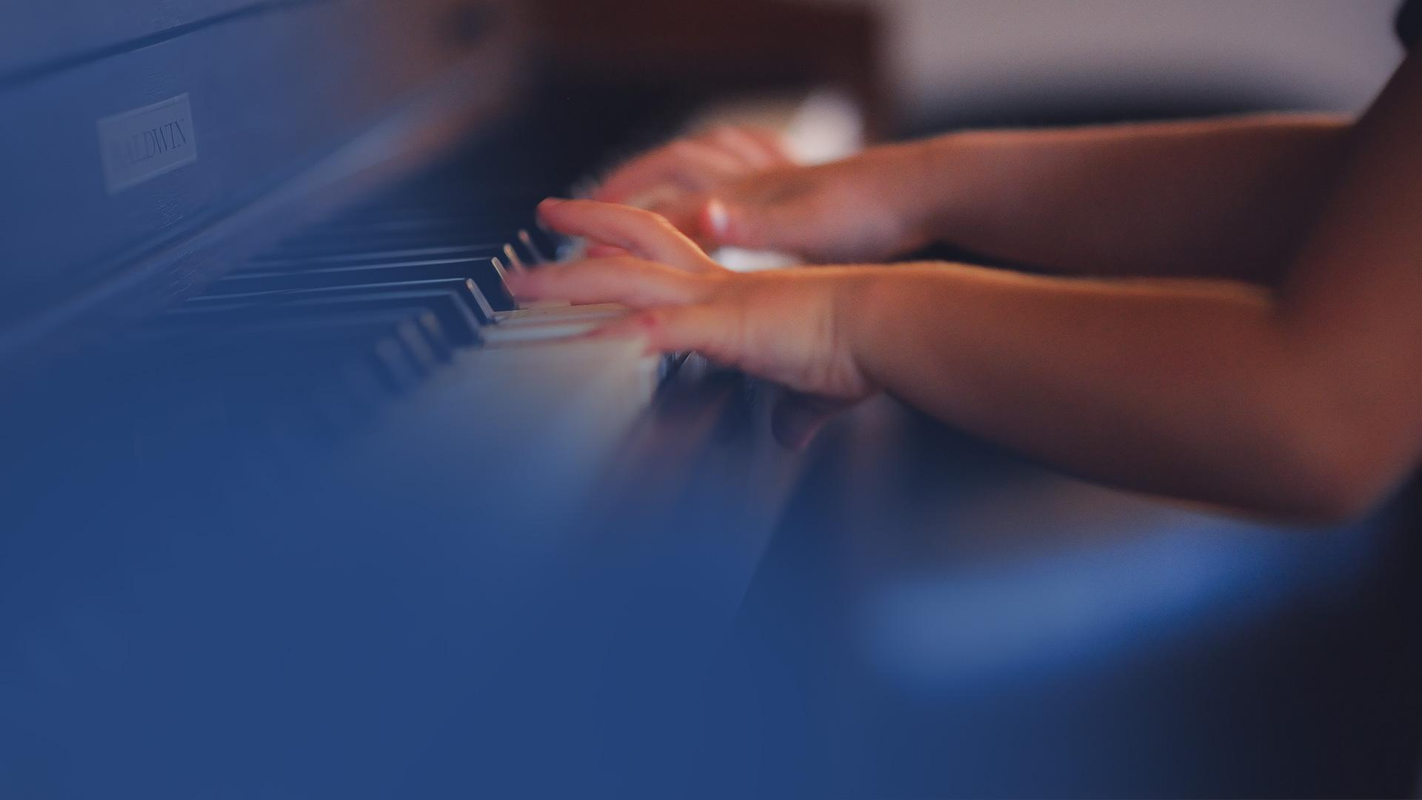
VŠETCI SME SPRÁVCI
TALENTOV, KTORÉ NÁM BOH DAL
Notes:
My všetci sme správcami talentov, ktoré nám Boh dal. Dobre, poviete si: "Aké sú tie konkrétne talenty, za ktoré sme Bohu zodpovední? Nemyslím si, že by som mal nejaký talent."

Slide 37
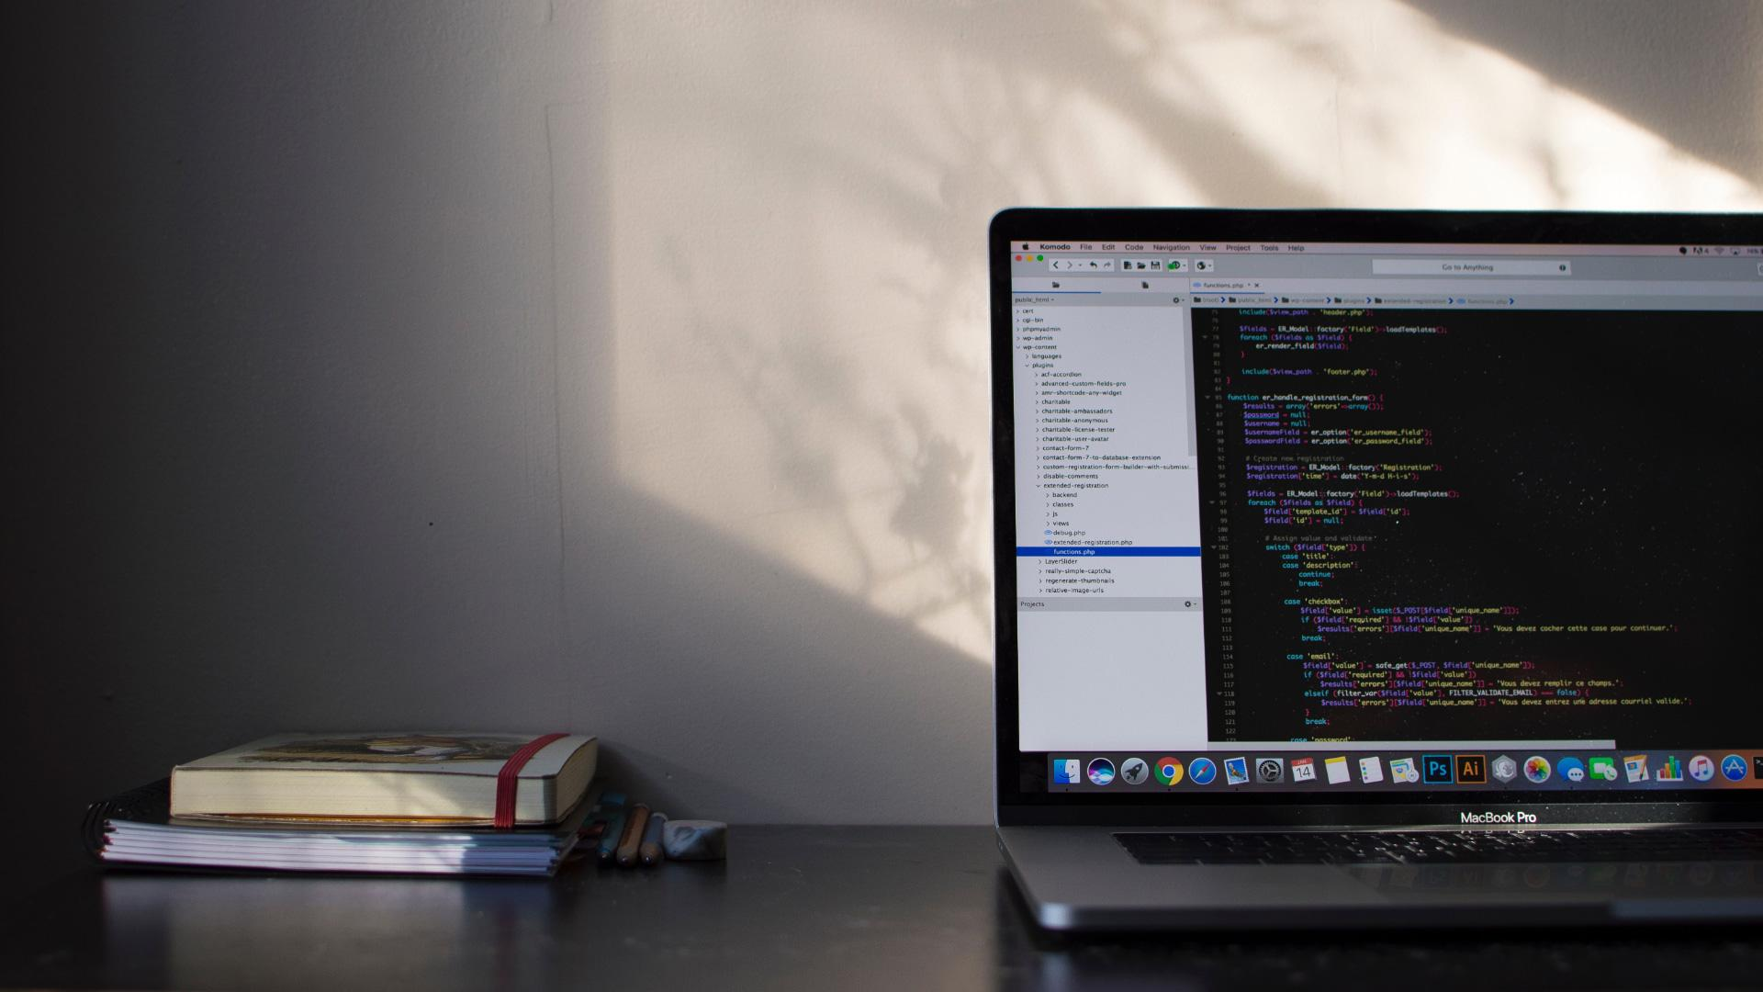
Notes:
Keď uvažujeme o talentoch, obvykle myslíme schopnosti ako je spev, hra na hudobný nástroj, schopnosť namaľovať obraz, niečo napísať či zorganizovať.
Naše talenty by nemali byť používané, aby sme došli chvály od ľudí, ale aby ľudia vzdávali chválu Bohu. Tieto talenty nám sú zapožičané, aby sme mohli byť požehnaním pre druhých.

Slide 38
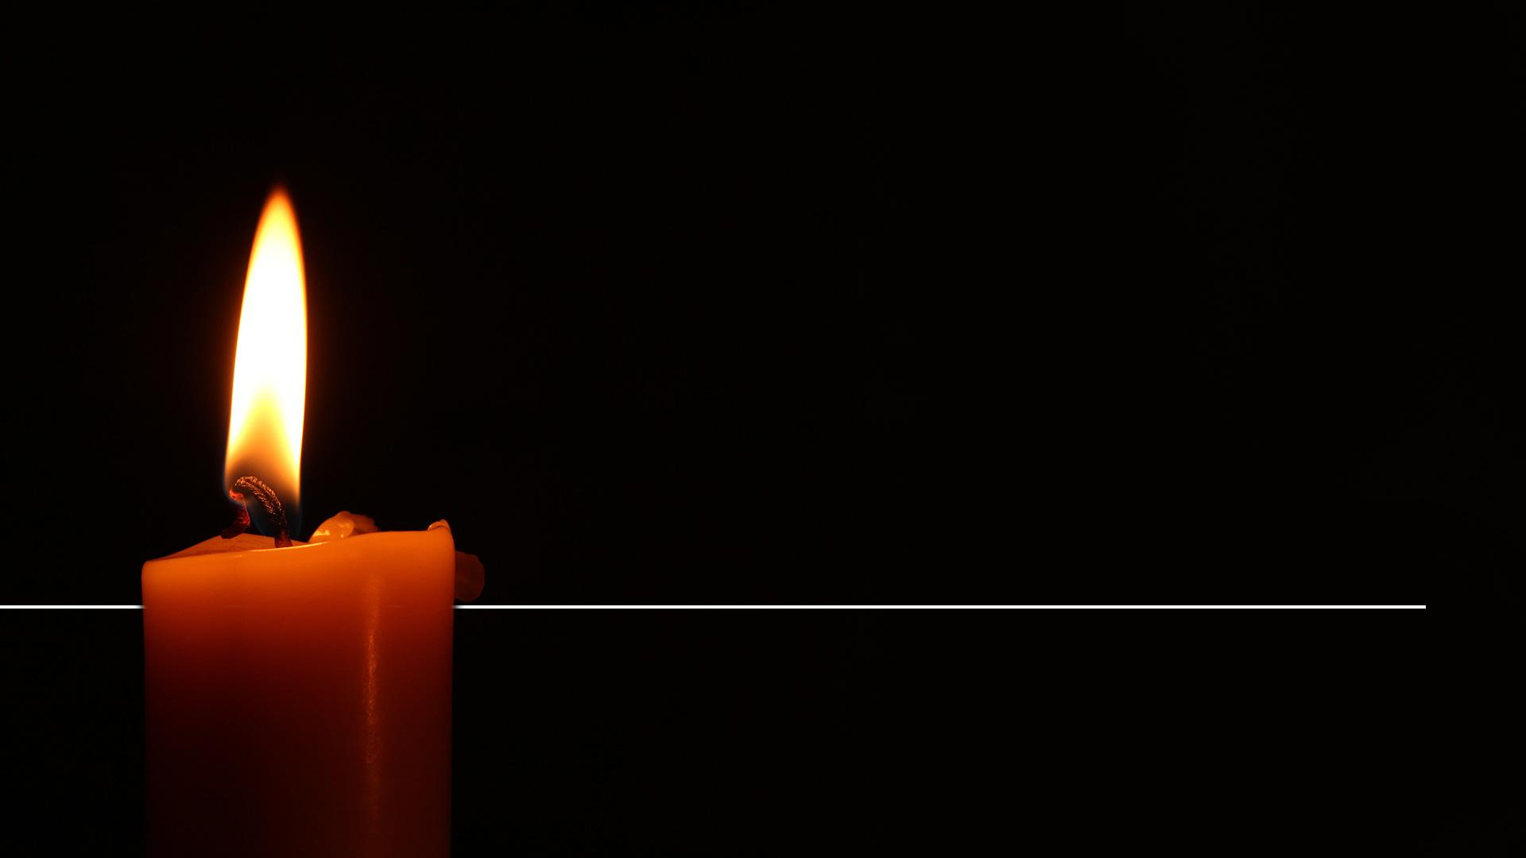
„Veď kto ti dal prednosť? Čo máš, čo by si nebol dostal? Keď si teda dostal, prečo sa chváliš, ako by si nebol dostal?“
1. Korinťanom 4,7
Notes:
Pavol napísal: „Veď kto ti dal prednosť? Čo máš, čo by si nebol dostal? Keď si teda dostal, prečo sa chváliš, ako by si nebol dostal?“ (1. Korinťanom 4,7)

Slide 39
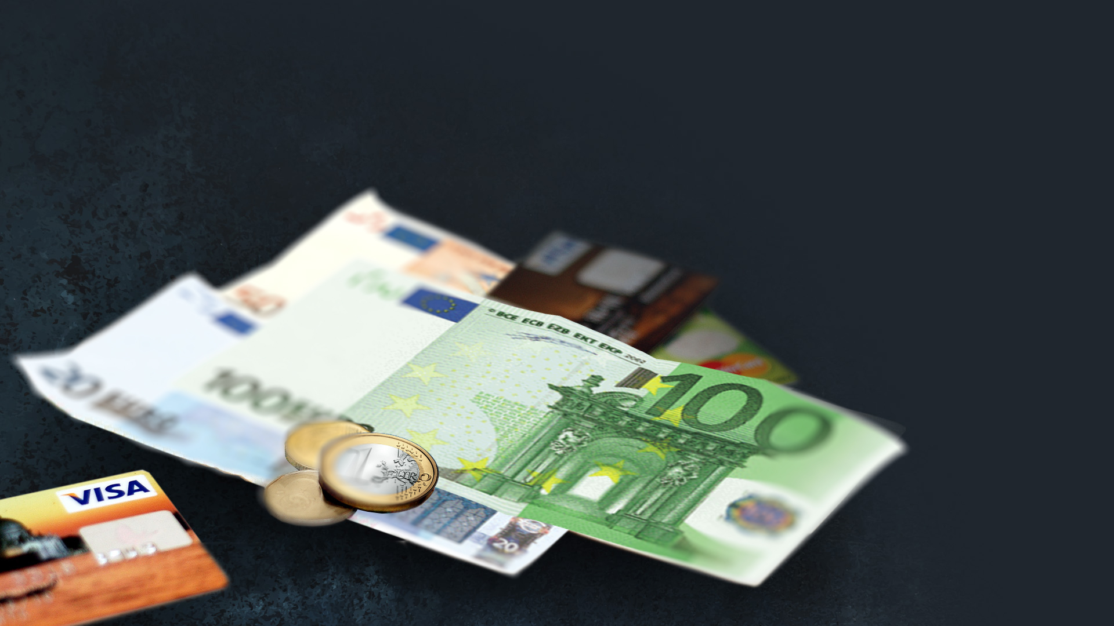
SME TIEŽ SPRÁVCI PEŇAZÍ, KTORÉ NÁM BOH DÁVA.
Notes:
Sme tiež správci peňazí, ktoré nám Boh dáva.

Slide 40
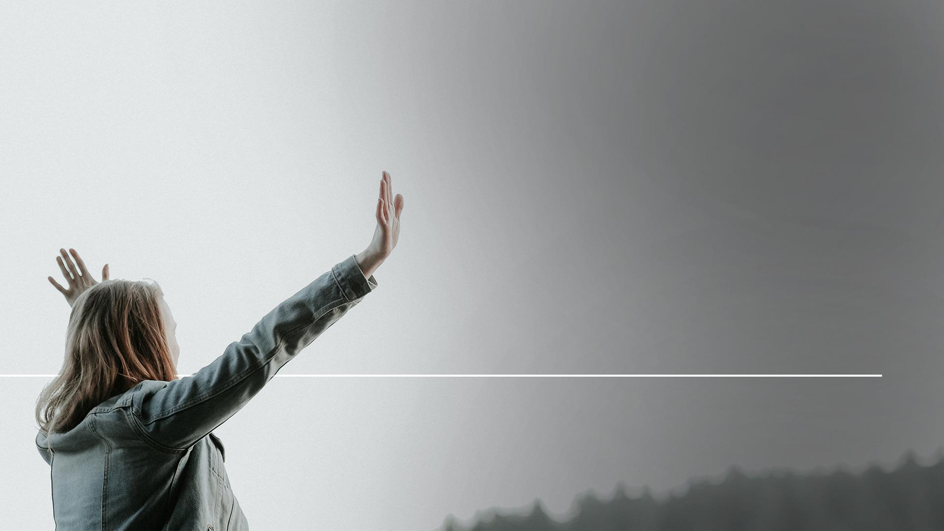
„Hľadajte však najprv Božie kráľovstvo a jeho spravodlivosť…“
Matúš 6,33
Notes:
„Hľadajte však najprv Božie kráľovstvo a jeho spravodlivosť…“ (Matúš 6,33)
U Matúša 6,33 objavujeme Božie požehnania, ktoré na sebe zakúšame.

Slide 41
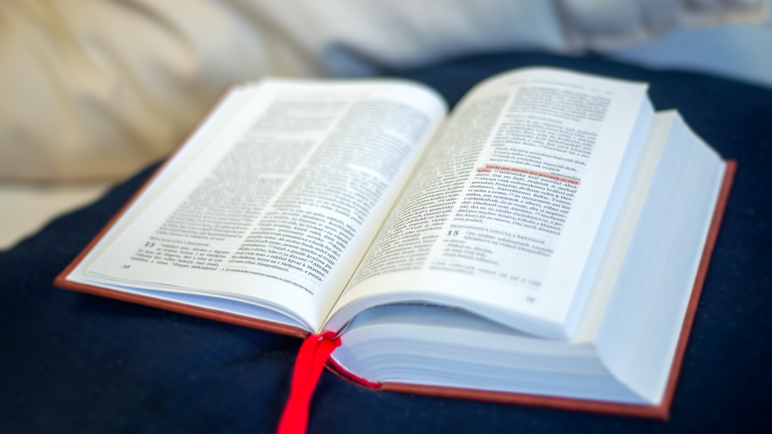
Notes:
Okrem dávania nášho času, nachádzame v Písme aj odovzdanie sa Bohu, vrátane toho, že mu vrátime časť jeho materiálnych požehnaní. Jedného dňa sa Abrahámov synovec Lot a jeho rodina dostali do zajatia. Ich domovinu totiž prepadol nepriateľský kmeň. Potom, čo sa táto správa dostala k Abrahámovi, rozhodol sa Lota a jeho rodinu zachrániť. Abrahám sa modlil k Bohu, aby s ním bol a dal mu úspech. Boh s ním bol, Lot spolu s jeho rodinou boli zachránení a korisť nepriateľov bola donesená späť. Keď Abrahám vstúpil do Sodomy, vyšiel mu v ústrety kráľ a žiadal ho, aby si vzal z pokladu, ktorý im zachránil a prosil ho iba o vrátenie zajatcov. Ale Abrahám si odmietol čokoľvek z koristi vziať. Melchisedek, Boží kňaz, priniesol Abrahámovi jedlo a požehnal mu.

Slide 42
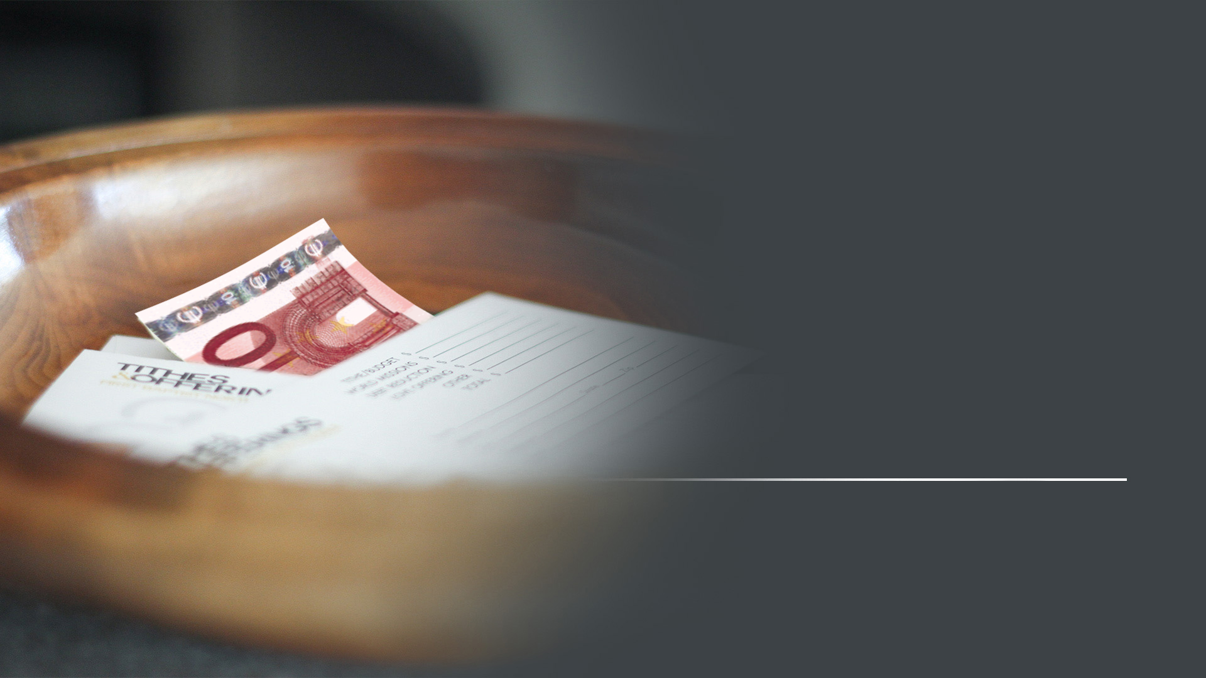
„...vtedy mu Abrám dal desiatok zo všetkého.“
Genezis 14,20
Notes:
„...vtedy mu Abrám dal desiatok zo všetkého.“ (Genezis 14,20)

Slide 43
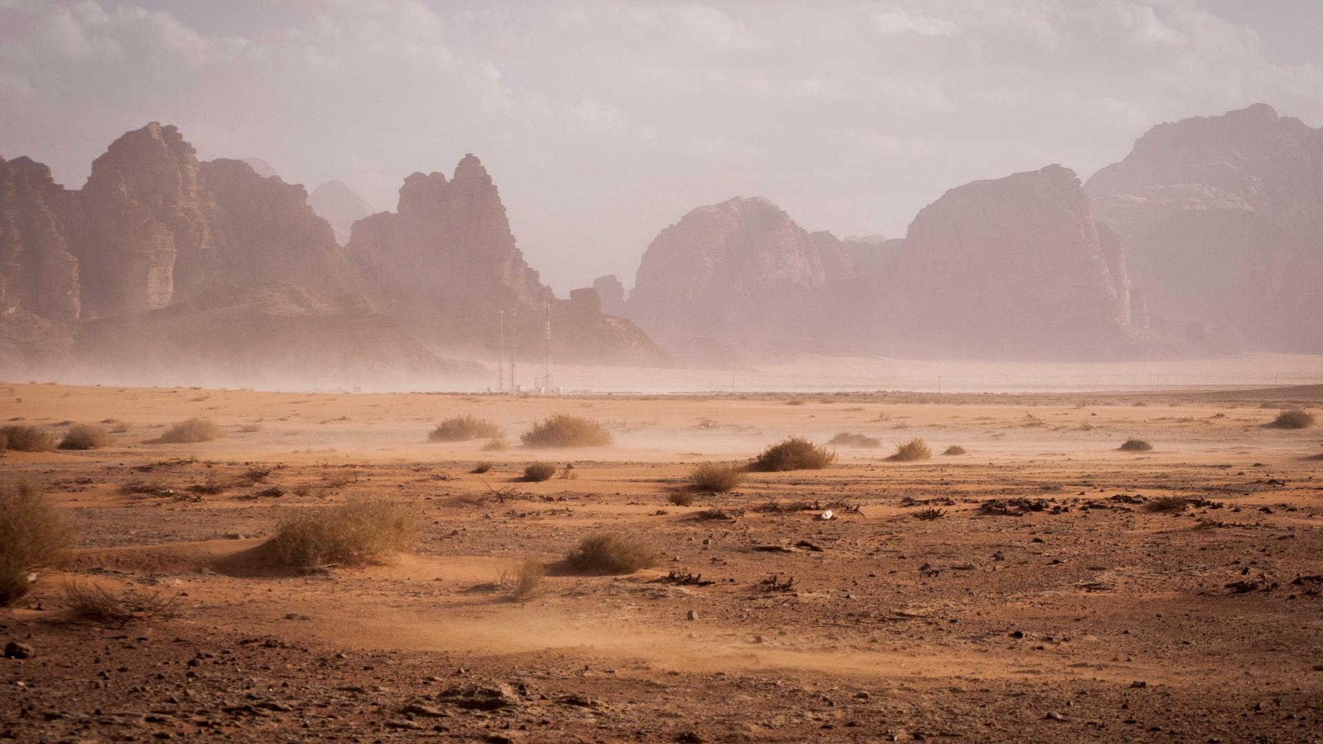
Notes:
Abrahám chcel vyjadriť vďačnosť za Božiu pomoc pri záchrane Lota, a uznal tým Božie vlastnícke práva a požehnanie.
O stopäťdesiat rokov neskôr Abrahámov vnuk vyjadril svoju vďačnosť podobným spôsobom. Keď utekal pred rozzúreným bratom, Jákob sa cítil úplne osamelý a vydesený. Zúfalo túžil po Božej ochrane, ale cítil veľkú vinu kvôli tomu, že svojho brata Ezaua podviedol a bál sa, že ho preto Boh opustil a neodpustí mu. S veľkými výčitkami svedomia vyznal Jákob svoje chyby Bohu a potom sa unavený uložil na zem a zaspal.

Slide 44
„Vo sne videl rebrík postavený na zemi, ktorého vrchol sa dotýkal neba. Boží anjeli po ňom vystupovali a zostupovali.“
Genezis 28,12
Notes:
„Vo sne videl rebrík bol postavený na zem, ktorého vrchol sa dotýkal neba. Boží anjeli po ňom vystupovali a zostupovali.“ (Genezis 28,12)
Keď sa Jakob prebudil, vedel, že to prehovoril Boh. Ten mu sľúbil vedenie a požehnanie.

Slide 45
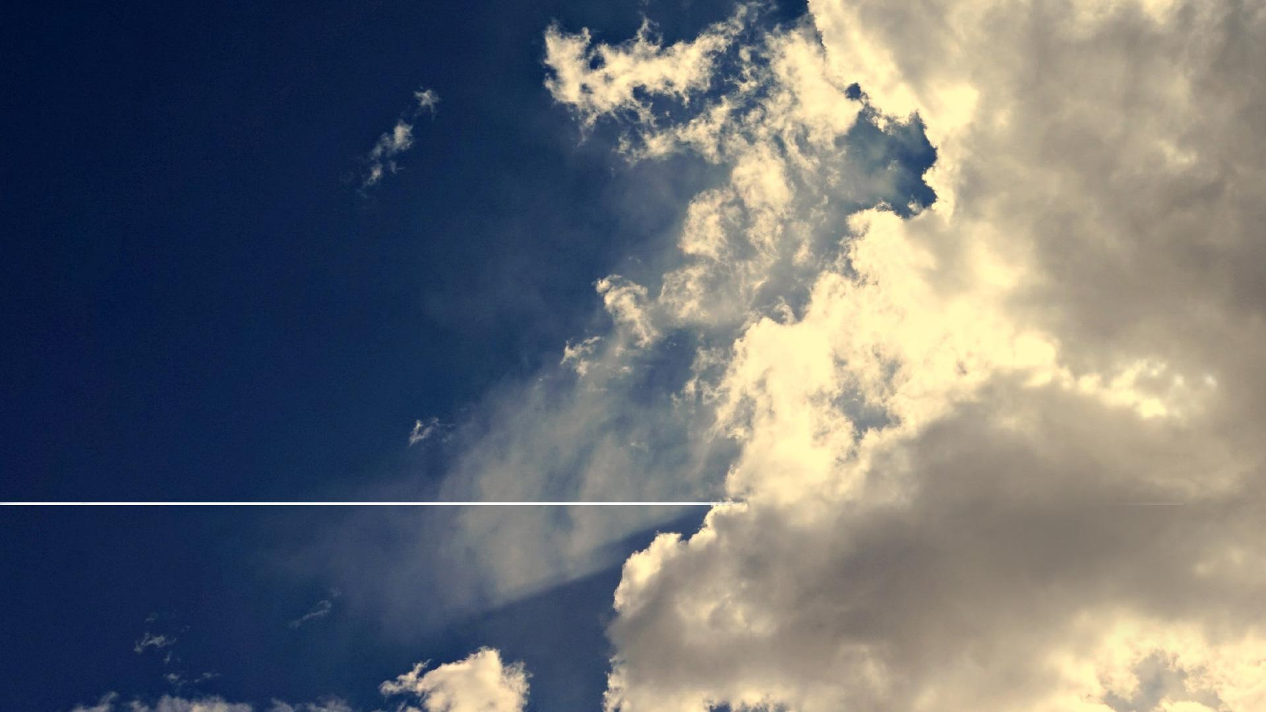
„A zo všetkého, čo mi dáš, budem ti verne odvádzať desiatky.“
Genezis 28,22
Notes:
Hlboko dojatý, Jákob vďačne sľúbil: „A zo všetkého, čo mi dáš, budem ti verne odvádzať desiatky.“ (Genezis 28,22)
Kráľ David cítil to isté, keď sa pýtal...

Slide 46
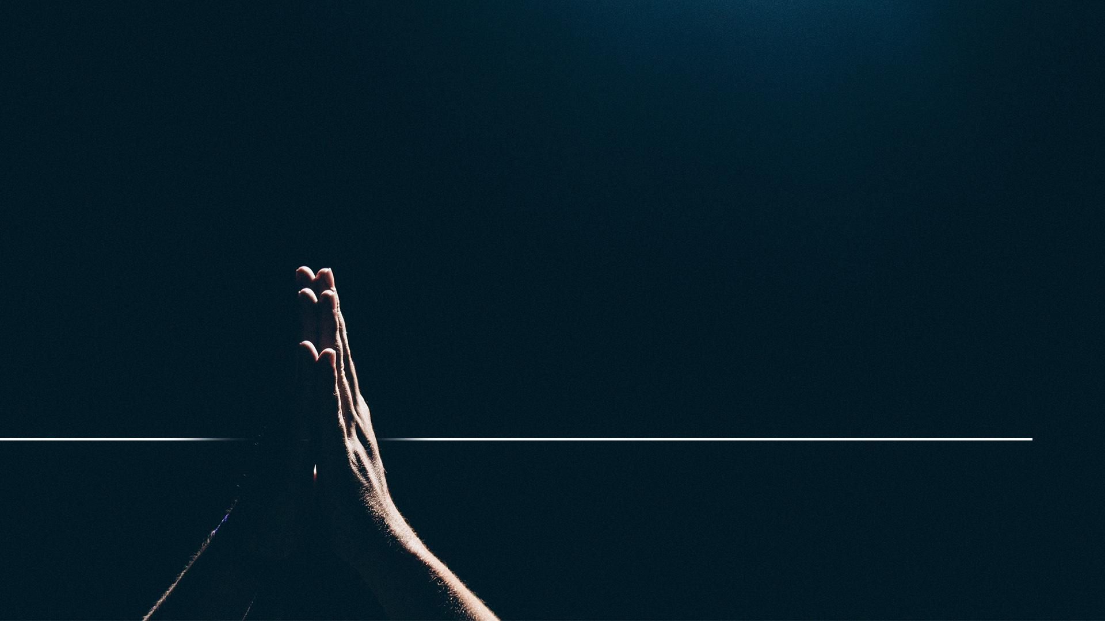
„Čím sa odvďačím Hospodinovi za všetko dobré, čo mi urobil?“
Žalmy 116,12
Notes:
„Čím sa odvďačím Hospodinovi za všetko dobré, čo mi urobil?“ (Žalmy 116,12)
Už ste niekedy uvažovali nad tým, ako poďakovať Bohu za jeho neuveriteľnú dobrotu voči vám? Za dar života, rodiny, zdravia a materiálneho požehnania? Už ste si niekedy hovorili, či je „ďakujem“ dosť? Biblický princíp správcovstva nám poskytuje konkrétny spôsob, ako vyjadriť svoju vďačnosť Bohu za dobré veci. Prvé písané pokyny ohľadom desiatkov či vrátenie desiatku Hospodinovi sú zaznamenané v knihe Leviticus.

Slide 47
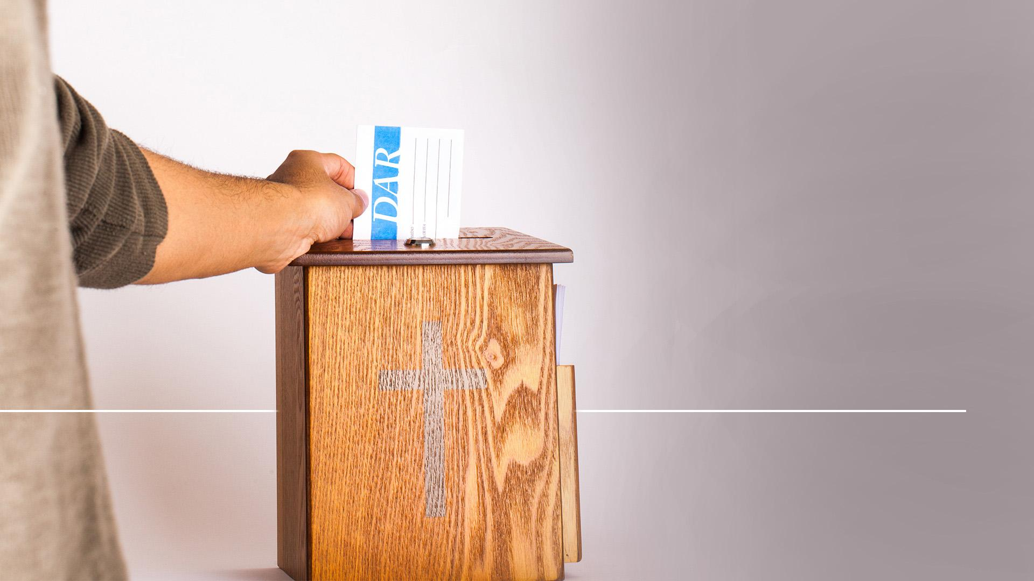
„Všetky desiatky krajiny, z obilia poľa i z ovocia stromov, patria Hospodinovi. Sú zasvätené Hospodinovi.“
Levitikus 27,30
Notes:
„Všetky desiatky krajiny, z obilia poľa i z ovocia stromov, patria Hospodinovi. Sú zasvätené Hospodinovi.“ (Levitikus 27,30)
Keď Pánovi vraciame desiatky, trvalo tým vyjadrujeme skutočnosť, že Boh je Stvoriteľom a Zdrojom všetkého požehnania. A ako majú byť desiatky použité?

Slide 48
„Léviovcom dávam v Izraeli dedične do vlastníctva všetky desiatky za ich službu, ktorú vykonávajú, za službu pri stane stretávania.“
Numeri 18,21
Notes:
Kniha Numeri dáva jasné vysvetlenie: „Léviovcom dávam v Izraeli dedične do vlastníctva všetky desiatky za ich službu, ktorú vykonávajú, za službu při stane stretávania.“ (Numeri 18,21)
Naprieč Bibliou nachádzame princíp, že desiatky vždy išli na podporu Božieho diela.

Slide 49
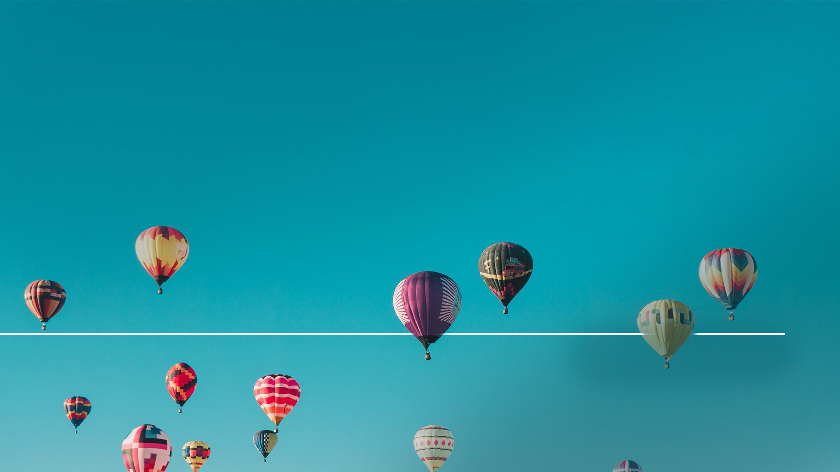
„Vari neviete, že tí, čo pôsobia v svätej službe, živia sa z chrámu a slúžia pri oltári, majú podiel z oltára?“
1. Korinťanom 9,13
Notes:
V Novom zákone Pavol vysvetľuje: „Vari neviete, že tí, čo pôsobia v svätej službe, živia sa z chrámu a slúžia pri oltári, majú podiel z oltára?“ (1. Korinťanom 9,13)

Slide 50
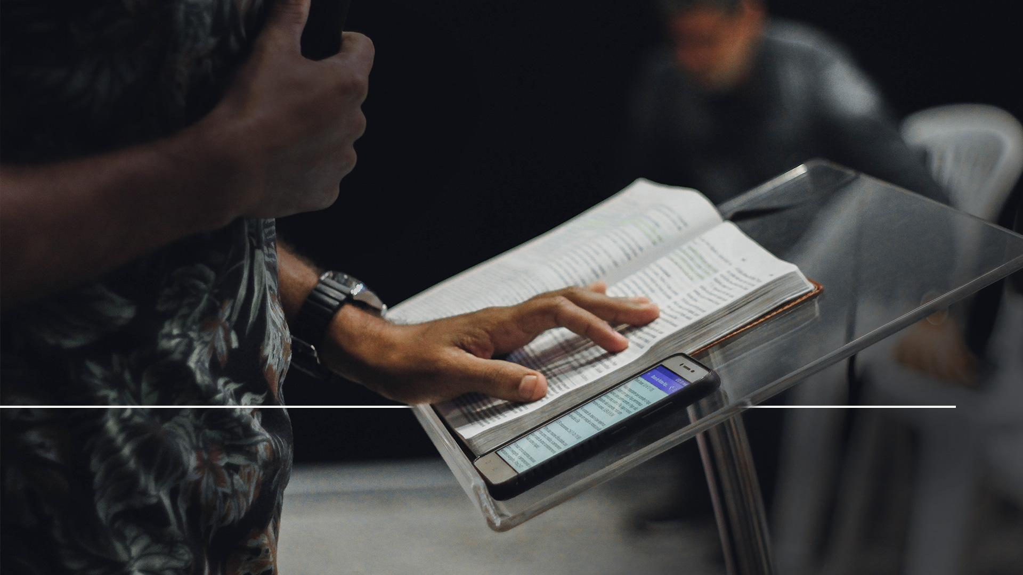
„Preto aj Pán prikázal tak, aby tí, čo ohlasujú evanjelium, z evanjelia aj žili.“
1. Korinťanom 9,14
Notes:
„Preto aj Pán prikázal tak, aby tí, čo ohlasujú evanjelium, z evanjelia aj žili.“ (1. Korinťanom 9,14)
Kristus nariadil desiatkový systém v rovnakom čase, keď napomínal zákonníkov a farizejov kvôli ich bigotnému prístupu k náboženstvu:

Slide 51
„Beda vám, zákonníci a farizeji, pokrytci! Dávate desiatky z mäty, kôpru a rasce, ale zanedbali ste to, čo je závažnejšie v zákone,...“
Matúš 23,23
Notes:
„Beda vám, zákonníci a farizeji, pokrytci! Dávate desiatky z mäty, kôpru a rasce, ale zanedbali ste to, čo je závažnejšie v zákone,...“ (Matúš 23,23)

Slide 52
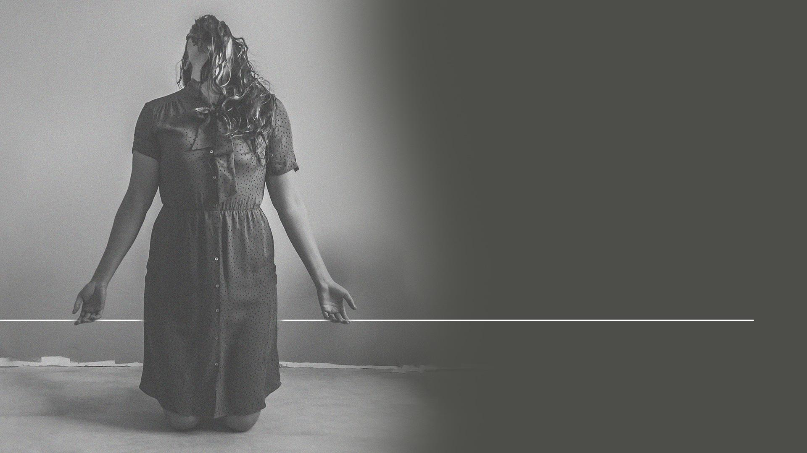
„...spravodlivosť, milosrdenstvo a vernosť. Toto bolo treba robiť, ale tamto nezanedbávať.“
Matúš 23,23
Notes:
„... spravodlivosť, milosrdenstvo a vernosť. Toto bolo treba robiť, ale tamto nezanedbávať.“ (Matúš 23,23)

Slide 53
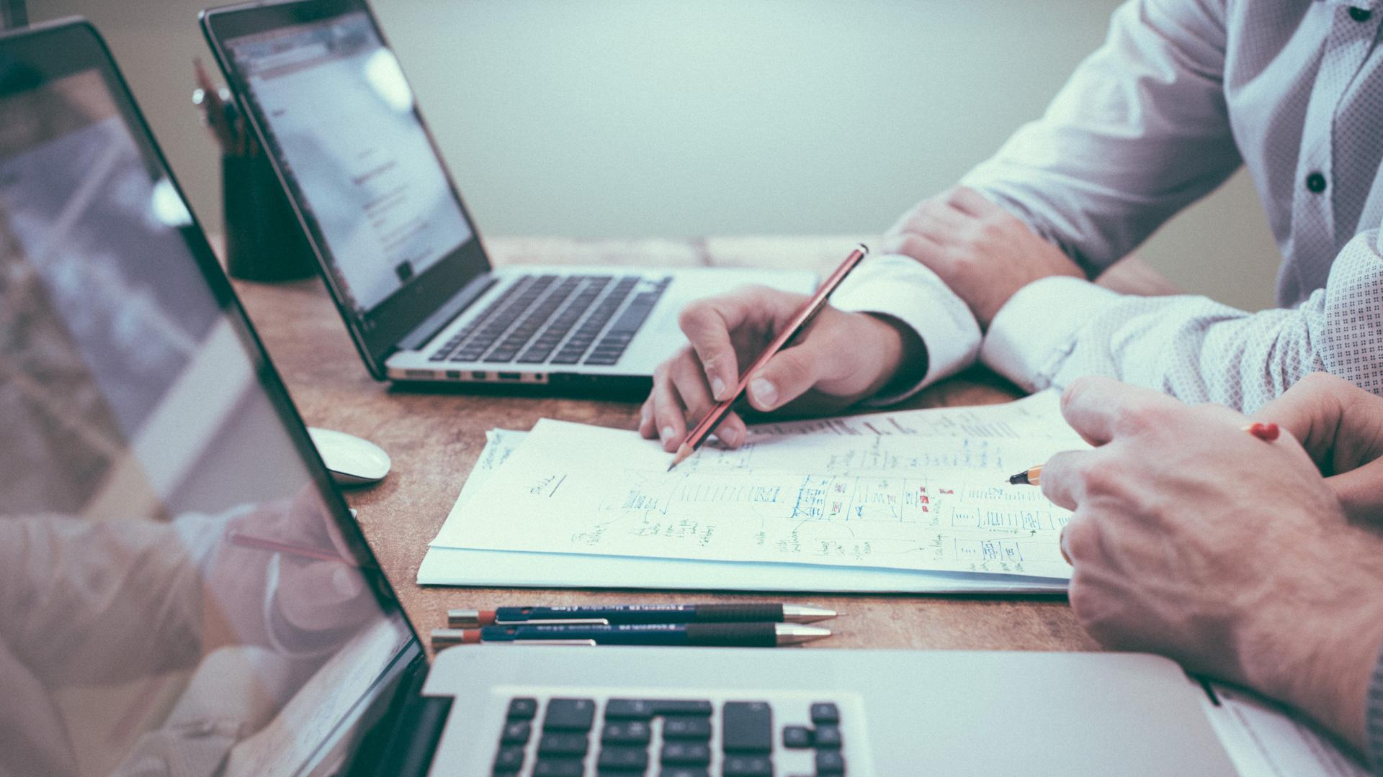
Notes:
Možno si hovoríte, ako môžete dať desatinu z vášho príjmu Hospodinovi. Mnoho ľudí si nad tým lámalo hlavu. Ale potom sa nejako rozhodli dôverovať Božiemu vedeniu a múdrosti a vrátiť mu desiatok.

Slide 54
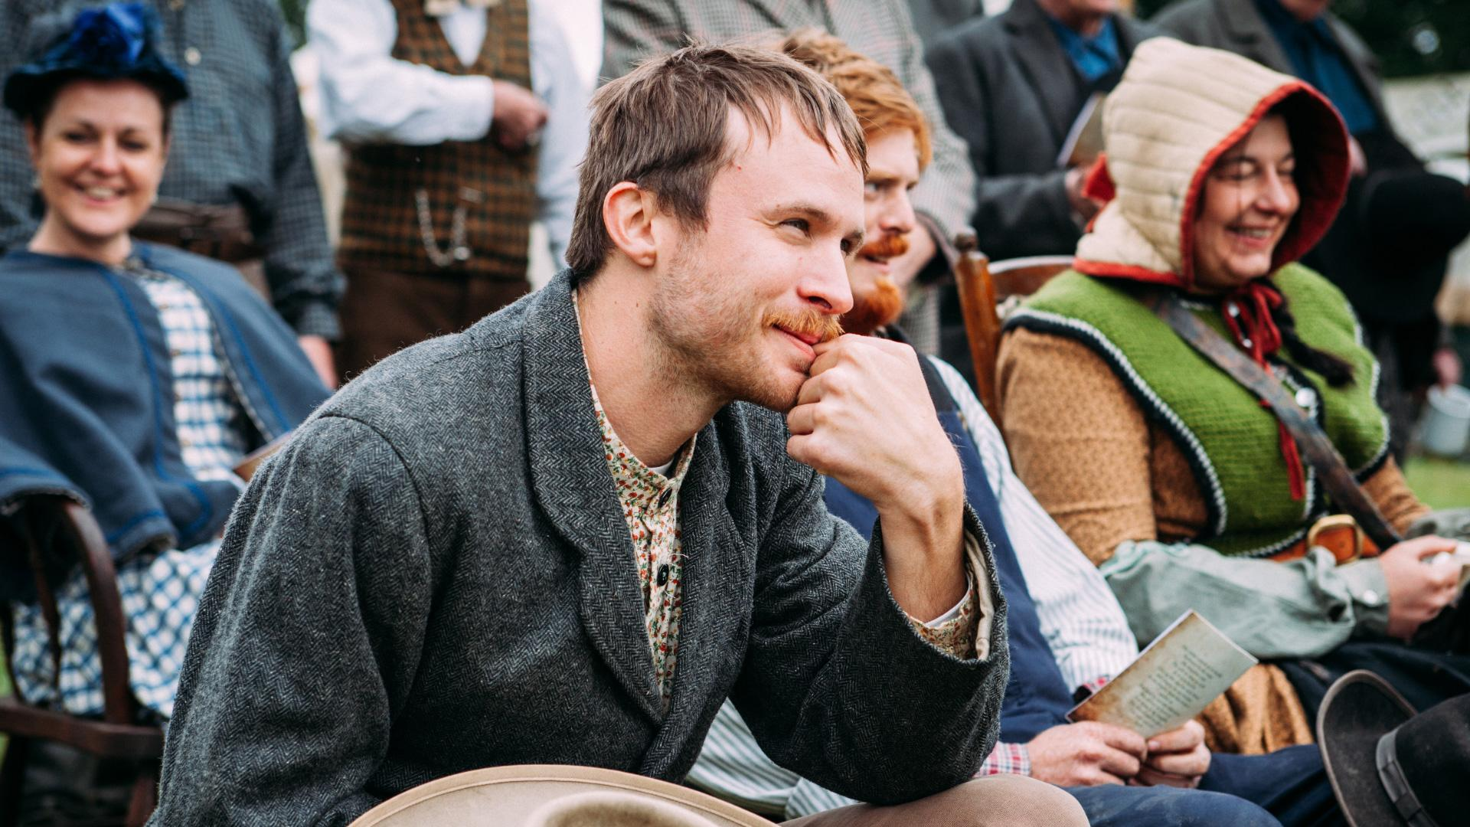
Notes:
O niekoľko týždňov neskôr tí samí ľudia nadšene dosvedčili, že sa v ich životoch stali zázraky. Nejako sa deväťdesiat percent ich príjmov natiahlo na viac, než bolo pôvodných sto percent! Tu je tajomstvo finančného zabezpečenia.

Slide 55
Notes:
Mária sa rozhodla dať desiatok zo svojej malej výplaty. Spočiatku to vyzeralo problematicky, ale neskôr pocítila vo svojej práci požehnanie. Darilo sa jej a bola finančne zaistená. Teraz hovorí, že za finančný úspech vďačí Bohu a má radosť, že môže prispievať k rozvoju Božieho diela.
Alebo si napríklad vezmime Eda, ktorý urobil veľký krok viery v tom, že v sobotu (čo bol najrušnejší deň sezóny), zavrel svoj obchod, len aby bol odmenený nárastom obratu v ostatných šiestich dňoch týždňa! Boh svoje sľuby plní! Títo kresťania objavili bezprostredné požehnanie, ktoré je zasľúbené u Malachiáša:

Slide 56
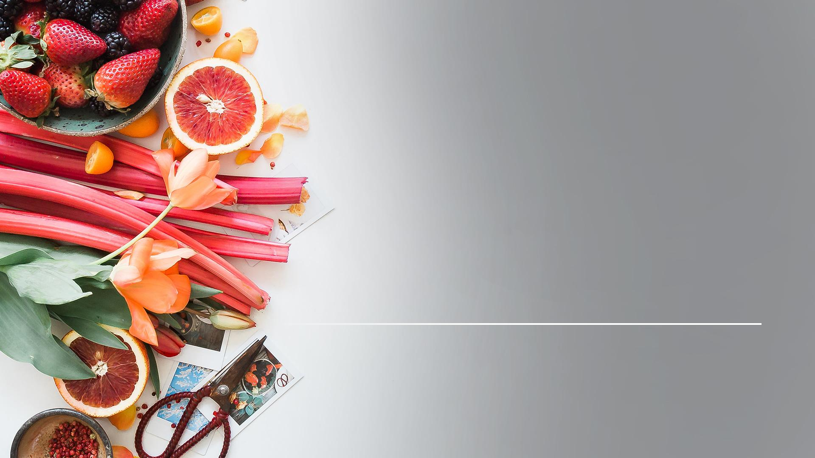
„Prinášajte celé desiatky do zásobárne. Keď bude potrava v mojom dome, potom ma vyskúšajte – vraví Hospodin zástupov,...“
Malachiáš 3,10
Notes:
„Prinášajte celé desiatky do zásobárne. Keď bude potrava v mojom dome, potom ma vyskúšajte – vraví Hospodin zástupov,...“ (Malachiáš 3,10)

Slide 57
„...či vám neotvorím okná nebies a nevylejem na vás nadmieru požehnania.“
Malachiáš 3,10
Notes:
„...či vám neotvorím okná nebies a nevylejem na vás nadmieru požehnania.“ (Malachiáš 3,10)
Pán hovorí, že desiatky zo všetkého nášho príjmu sú zasvätené jemu. Dáva nám príležitosť, aby sme mu ich vracali, aby sme tak dosvedčili, že sme dobrými správcami a aby videl, či ho ctíme a uznávame jeho vlastnícke práva.

Slide 58
„Smie človek okrádať Boha? Vy ma okrádate. Pýtate sa: O čo ťa okrádame? O desiatky a pozdvihované obetné dary.“
Malachiáš 3,8
Notes:
„Smie člověk okrádať Boha? Vy ma okrádate. Pýtate sa: O čo ťa okrádáme? O desiatky a pozdvihované obetné dary.“ (Malachiáš 3,8)

Slide 59
Notes:
Okrem toho, že dávame Bohu desatinu nášho príjmu, ktorá mu patrí, sme tiež vyzvaní, aby sme štedro dávali aj nad to, čo po práve Bohu patrí. Pri daroch je na každom z nás, ako sa rozhodneme byť štedrí.

Slide 60
„Dávajte a bude dané aj vám – mieru dobrú, natlačenú, natrasenú a vrchovatú…“
Lukáš 6,38
Notes:
Avšak aj o daroch sa v Biblii niečo hovorí: „Dávajte a bude dané aj vám – mieru dobrú, natlačenú, natrasenú a vrchovatú…“ (Lukáš 6,38)

Slide 61
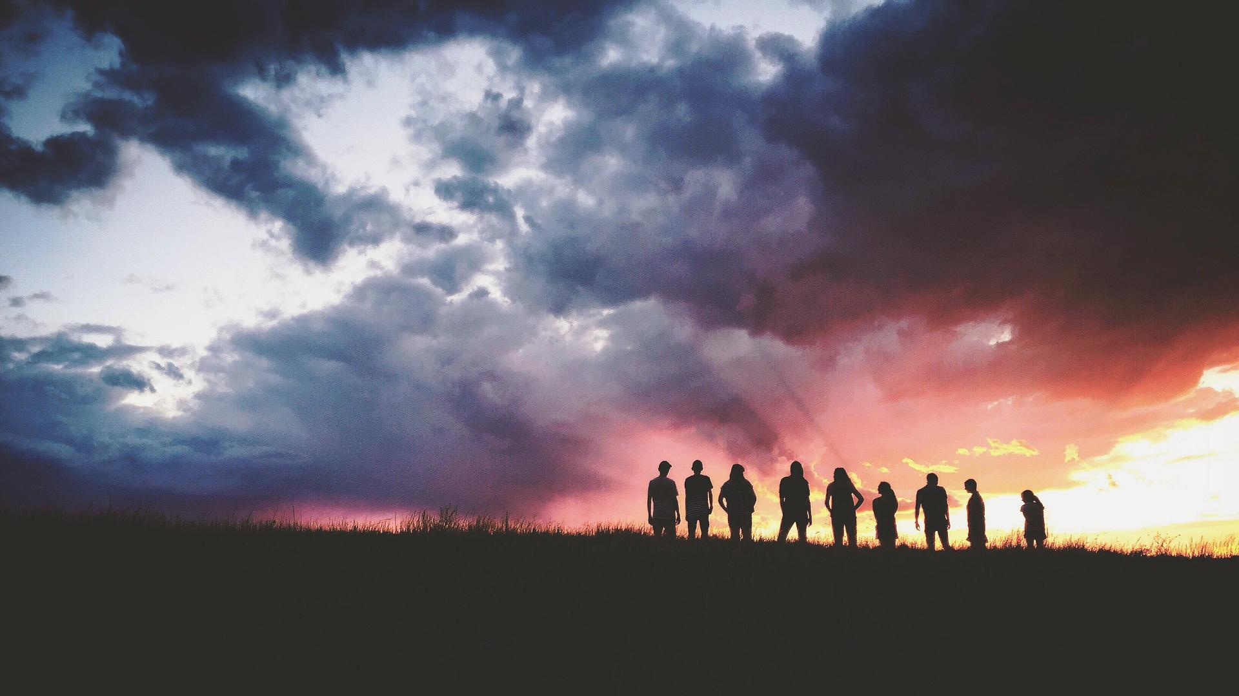
Notes:
Boží plán na financovanie jeho diela je prostý a krásny. Žiada nás – svoj ľud, aby sme mu dali svoje srdcia a nebáli sa o svoje vlastné potreby, ktoré budú naplnené nad naše očakávania.
Možno, že si hovoríte, že ak Bohu všetko patrí, teda aj zlato, striebro, dobytok, zem a nakoniec aj my, prečo potrebuje moje peniaze? Desiatkový systém je Boží plán na financovanie Božieho diela na zemi.

Slide 62
Notes:
Nikdy nezamýšľal, že by cirkev mala byť financovaná z lotérií, binga či tomboly. Nie je desiatok zodpovedný spôsob, ako financovať Božie dielo?

Slide 63
Notes:
Každý človek dáva podľa toho, koľko dostáva. Ak zarobíte tisíc dolárov (eur), vrátite Bohu sto dolárov (eur). Keď zarobíte sto dolárov (eur), vrátite mu ich desať. Boh koná spravodlivo. O koľko viac mu dáme, o toľko viac dostaneme späť. Vždy prijímame viac, než dávame. A keď zdieľame svoje požehnanie s ostatnými, rastieme v láske a zľutovaní. Vďaka tomu sa stávame čím ďalej tým podobnejšími Ježišovi.

Slide 64
Notes:
Jedno z Ježišových fascinujúcich podobenstiev bolo o starostlivom a pracovitom farmári. Ten pracoval naozaj tvrdo a vďaka tomu dosiahol úžasnú úrodu obilia. Úroda bola taká veľká, že sa nemohla vojsť ani do stodoly. Tá už praskala vo švíkoch a to ešte nebolo všetko obilie vo vnútri. Čo tak mohol urobiť? Premýšľal, ako sa rozhodnúť. Mám dať svoj nadbytok chudobným? „Ale,“ hovoril si, „je to moje.“ Vari to nebol človek, ktorý by starostlivo plánoval? Nebol snáď tým, kto pracoval tak tvrdo? Sám seba presvedčil o tom, čo treba podniknúť:

Slide 65
„Potom si povedal: ‚Urobím toto: Zrúcam svoje sýpky a postavím väčšie. Tam potom uložím všetko obilie i svoj majetok…“
Lukáš 12,18
Notes:
„Potom si povedal: ‚Urobím toto: Zrúcam svoje sýpky a postavím väčšie. Tam potom uložím všetko obilie i svoj majetok…“ (Lukáš 12,18)

Slide 66
„…A poviem si: Duša, máš veľa majetku na mnoho rokov. Odpočívaj, jedz, pi a veseľ sa!“
Lukáš 12,19
Notes:
„…A poviem si: Duša, máš veľa majetku na mnoho rokov. Odpočívaj, jedz, pi a veseľ sa!“ (Lukáš 12,19)

Slide 67
„Ale Boh mu povedal: ‚Blázon! Ešte tejto noci požiadajú tvoj život a komu ostane to, čo si nahonobil?‘“
Lukáš 12,20
Notes:
„Ale Boh mu povedal: ‚Blázon! Ešte tejto noci požiadajú tvoj život a komu ostane to, čo si nahonobil?‘“ (Lukáš 12,20)

Slide 68
„Tak bude s každým, kto zhŕňa poklady pre seba, a nie je bohatý v Bohu.“
Lukáš 12,21
Notes:
„Tak bude s každým, kto zhŕňa poklady pre seba, a nie je bohatý v Bohu.“ (Lukáš 12,21)

Slide 69
Notes:
Tento bohatý farmár neuznal, odkiaľ prišlo jeho požehnanie. Neuznal svojho Stvoriteľa ani svoju povinnosť ako správca. Úplne zabudol na chudobných, siroty, vdovy či bezdomovcov. Myslel len na seba. Tento človek mal problém vo svojom srdci.

Slide 70
„Veď kde je tvoj poklad, tam bude aj tvoje srdce.“
Matúš 6,21
Notes:
Ježiš povedal: „Veď kde je tvoj poklad, tam bude aj tvoje srdce.“ (Matúš 6,21)
Ježiš veľmi vážne hovoril o našom prístupe k nášmu majetku. Ak ho neodovzdáme Ježišovi, môže nás odvádzať od Boha a dokonca to môže dôjsť až k strate večného života.

Slide 71
„Veď čo osoží človeku, ak získa hoci celý svet, ale utrpí škodu na duši? Alebo čo človek dá ako protihodnotu za svoju dušu?“
Matúš 16,26
Notes:
Povedal tiež: „Veď čo osoží človeku, ak získa hoci celý svet, ale utrpí škodu na duši? Alebo čo človek dá ako protihodnotu za svoju dušu?“ (Matúš 16,26)

Slide 72
Notes:
Problém s moderným človekom je v tom, že jeho život sa stal tak zložitý a jeho program je taký nabitý, že buď na prijaté požehnanie zabúda, alebo si ani nevšíma, odkiaľ plynú.

Slide 73
Notes:
Nedochádza mu aká vysoká cena musela byť zaplatená za jeho hriechy. V dôsledku toho zanedbáva uctievanie Boha v tom, že mu odopiera svoj čas aj svoje prostriedky. Každý z nás potrebuje každý deň pripomínať všetko, čo sme od Boha dostali. Náš život je darom od Boha. Naše zdravie je darom od Boha. Každý náš nádych je darom od Boha. Jedlo, ktoré jeme, oblečenie, ktoré máme na sebe, dom, kde žijeme – to všetko sú dary od Boha. Keď niečo Bohu vraciame späť, hovoríme tým: „Ďakujeme Ti, Pane, za to, čo nám dal.“ Chceš povedať: „Pane, chcem Ťa dať na prvé miesto aj v mojich financiách a vo všetkých oblastiach môjho života?“ Ak si sa takto rozhodol, mohol by si, prosím, zdvihnúť ruku, keď sa budeme modliť? (Zdvihni aj svoju ruku, keď to budeš hovoriť.)
(Navrhovaná modlitba)

Slide 74
Notes:
(Navrhovaná modlitba)
„Drahý nebeský Otče, dnes večer chceme uznať, že si naším Stvoriteľom a Vykupiteľom. Uznávame, že všetky dobré a dokonalé dary pochádzajú od Teba. S vďačnosťou v srdci Ti dnes večer ďakujeme, že sa staráš o všetky naše potreby a že nám žehnáš viac, než vôbec môžeme spoznať, alebo Ti kedy splatiť. Dnes večer sa chceme rozhodnúť, že budeme vernými služobníkmi z Tvojej milosti v tom, čo nám zveril. Chceme byť verní, nielen v našich desiatkoch a daroch, ale aj v čase a talentoch, energii a zdraví. Vieme, že keď to urobíme, môžeš toho pre nás aj skrze nás viac vykonať a môžeš nám dať ešte väčšie požehnanie a schopnosti na dosiahnutie toho, čo bude ku Tvojej cti a chvále. Chceme byť všetkým, čo môžeme byť pre Teba a pre svet okolo nás. Ty vidíš naše srdcia a naše potreby. Pomôž nám, aby sme Ti boli verní. V Ježišovom mene prosíme. Amen.

Slide 75
NOVÉ
ZAČÁTKY
Názov ďalšej prednášky
Notes:
Ďakujem Vám za pozornosť a budem sa na vás tešiť na zajtrajšej prednáške s názvom: …

